Slide 1
Contenu Cours
Examen Final

Slide 2
Planification de la conception

Slide 3
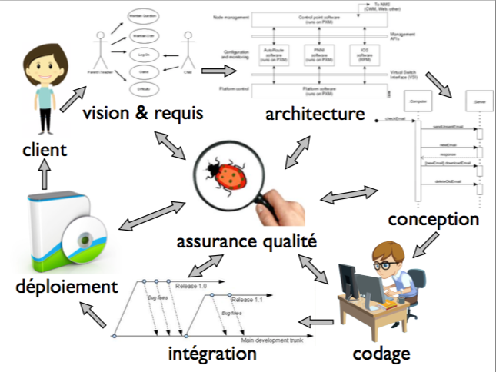
Planification de la conception

Slide 4
Transformer l’architecture haut-niveau en conception bas-niveau
Supposons qu'on a :
Un document de vision qui présente les besoins des clientEs.
Des exigences suffisamment bien définies qui définissent la portée du projet.
Une architecture de haut niveau choisie (three tiers, MVC, etc.).
Avant d'embarquer dans la conception de bas niveau, il faut :
Choisir les technologies, les librairies principales du projet.
Choisir un/des langages de programmation.
Établir un guide de programmation.
Décider des bonnes pratiques (« best practices ») appliqués au projet.

Slide 5
Détails: technologies et librairies
Déterminer les technologies pertinentes pour le projet :
Ex.: Matériel : iPhone vs. Android vs. WindowsPhone,
Ex.: Logiciel : Java Swing vs. dot Net.
Compromis entre :
Technologies +matures : souvent moins flexibles, mais plus fiables, avec plus de support, de code existant.
Ex.: C++, malgré ses limites, est encore très populaire parce qu'il y a énormément de ressources (code existant, librairies gratuites).
Technologies +nouvelles : souvent plus flexibles, mais plus de bogues, moins de code existant.
Ex.: Microsoft Silverlight, qui voulait remplacer Adobe Flash, mais qui a finalement été abandonné.

Slide 6
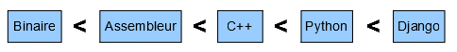
Détails: langages de programmation
Choix des technologies/librairies principales dirigent le choix du/des langages de programmation.
Note : Il est possible de choisir une librairie C++ et de faire le reste du programme en Java, mais ce n'est pas toujours facile ni performant.
Certains concepts plus faciles à exprimer dans un langage particulier.
Ex.: C++ conçu pour l'orienté-objet. Utile pour des projets avec des objets clairement définis.
Ex.: Pascal conçu pour le calcul scientifique. Était utile pour des calculs très complexes.
Choix du langage : plus de productivité avec :
Un langage que les développeurEs connaissent,
Ex.: votre performance en C++ vs. votre performance en Scala.
Un langage à un haut niveau d'abstraction qui cache les détails plus complexes.

Slide 7
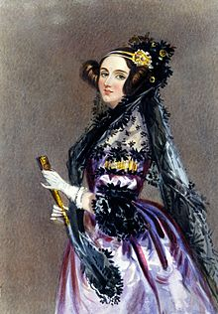

(pour la petite histoire)
Les langages de programmation ont été inventées par des femmes :
Ada Lovelace : qui a inventé un langage théorique au XIXe siècle pour faire marcher la machine de Babbage.
« Amazing » Grace Hopper : Travaillant sur l'UNIVAC I, fatiguée d'entrer les données en binaire, elle a inventé le premier compilateur et donc le premier langage de programmation
... après que les hommes lui ont dit que c'était impossible.

Slide 8
Détails : Guide de programmation
Approche de création du guide :
Généralement le même pour toute une organisation,
Amélioré itérativement selon les besoins des équipes,
Adapté aux besoins de l’organisation, du projet.
Contenu du guide :
Niveau de documentation du code : Qu’est-ce qui doit être commenté et comment.
Ex.: Javadocs, doxygen, entêtes de fichiers, entêtes de fonctions, etc.
Restrictions de programmation : Y a-t-il certains mécanismes du langage qu’on n’utilise pas.
Ex.: Pas de « Goto », minimiser la réflexion, pas de variables globales, etc.
Conventions de nommage : Comment rédiger les noms de variables, de fonctions, de classes, etc.
Ex.: Constantes en majuscules, classes en CamelCase, notation hongroise, etc.

Slide 9
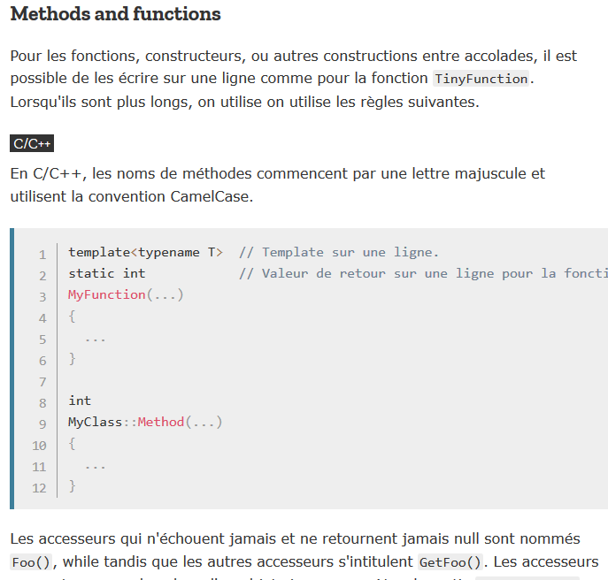
Détails : Guide de programmation
Exemple : voir le guide de Firefox : https://developer.mozilla.org/fr/docs/Mozilla/Developer_guide/Coding_Style
Il n’y a pas de standard reconnu. L’idéal est qu’une organisation adopte un style cohérent pour l’ensemble de ses projets afin de faciliter la maintenance.

Slide 10
Détails : Bonnes pratiques (« best practices »)
Procédures d'intégration : que faut-il faire avant/après un « commit » ?
Ex.: Révision de code par un pair avec un outil tel que Gerrit.
Ex.: Lancement automatique des tests unitaires.
Procédures de tests et autres activités d'assurance-qualité.
Ex.: Chaque « push » de code doit être accompagné des tests unitaires pertinents.
Outils utilisés.
Ex.: Outil d'analyse automatique de la qualité du code source.
Ex.: Profileur de l'utilisation de la mémoire.
Autres pratiques particulières :
Ex.: programmation en paires (« pair programming »).

Slide 11



Cercle vicieux de la conception
Je ne peux pas savoir comment faire la conception sans écrire du code.
Je ne peux pas savoir quoi coder si je n'ai pas fait la conception.
Importance des approches itératives, incluant du prototypage, afin de valider/corriger nos hypothèses.

Slide 12
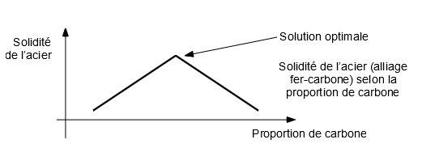
Cercle vicieux de la conception
Le génie logiciel attaque des problèmes dit « difficiles » (wicked).
Le problème à résoudre n’est pas clairement défini.
Par opposition : 4+7=x est un problème clairement défini.
La solution optimale n’est pas clairement définie.
Par opposition en génie métallurgique :

Slide 13
Heuristiques de conception
Heuristique = «méthode pratique sans garantie d'obtenir un résultat optimal, mais suffisant pour les besoins immédiats.»
Exemples :
Définition de sous-buts, séparation en parties.
Utilisé dans la gestion de projet.
Ex.: exigences, architecture, conception, construction ...
Ex.: UML : Cas d'utilisation → Séquences → Classes.
Par approximations successives.
Ex.: cycle de vie itératif, ou un produit fonctionnel est livré à chaque mois.
Par essais-erreurs.
Ex.: prototypage d'une nouvelle technologie.
Par diagrammes.
Ex.: croquis informels, modèles UML.
Par analogie.
Ex.: expérience de problèmes similaires, règles du pouce (ex.: j'ai l'habitude d'avoir environ 1 LOC de test par 5 LOC de code).
Source : https://en.wikipedia.org/wiki/Heuristic

Slide 14
Heuristiques de conception
Pourquoi a-t-on besoin d'approches heuristiques ?
Parce qu'il est difficile d'absorber dans une seule tête tous les détails et de synthétiser une solution.
Parce que le big upfront design, la conception immédiate du système complet, ne fonctionne qu'avec des problèmes simples, connus.
La conception ne se fait donc pas d'un seul coup, elle doit être planifiée, ajustée, corrigée.

Slide 15
Processus de conception

Slide 16
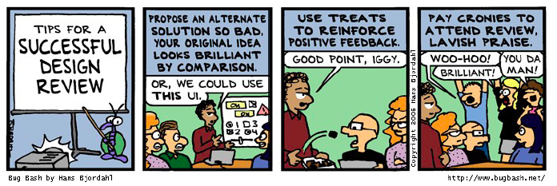
Techniques de conception
1. Conception itérative et prototypage
2. Diviser pour régner et approche basée sur
l’architecture
3. Conception coopérative
4. Formalisation de la conception
5. Documentation de la conception

Slide 17
1. Conception itérative et prototypage
Accumulation de connaissances à travers plusieurs itérations.
Ex.: Prototypage : tester la performance, tester la faisabilité, comprendre une technologie ...
Le code doit être jetable, minimal et simple.
Ex.: Approches Agiles → plusieurs livrables,
plusieurs rétroactions des clientEs.

Slide 18
2. Diviser pour régner: approche basée sur l’architecture
Diviser pour régner : une bonne conception
sépare un problème complexe en sous-solutions semi-indépendantes.
Il est donc possible de développer les parties indépendamment.
Architecture en couches (MVC, « three tiers », multi-couches).
Approche descendante («top down »).
Intuitif de commencer avec l'interface.
Les détails d'implémentation sont faits plus tard.
Approche ascendante (« bottom up »).
Travail sur les détails techniques en premier.
Conception des classes utilitaires utilisées par les autres couches en premier.

Slide 19
3. Conception coopérative
Conception tout le monde ensemble plutôt qu'avec une poignée de personnes désignées.
Inconvénients : coordination difficile, discussion parfois laborieuse.
Avantages : vision commune du travail . faire, plus d'yeux = plus de possibilités de détecter une erreur.
Importance de bons outils de communication :
Ex.: modèles UML.
Ex.: outils qui facilitent la coopération comme Slack, MatterMost.

Slide 20
4. Formalisation de la conception
Quel niveau de détails donne-t-on à la conception ?
Ex.: Diagramme de classes à quel niveau est-ce qu'on arrête les détails ?
Est-ce qu'on ne définit que les paquetages ?
Est-ce qu'on définit les classes ?
Les méthodes ?
Les types des valeurs de retour ?
Les paramètres ?
Les types des paramètres ?
Pas de règles claires, mais mon expérience semble dire qu'il y a :
Un « cœur» qu'il faut définir de manière plus précise.
Des éléments périphériques qui peuvent être plus flous.

Slide 21
4. Formalisation de la conception
Aussi, le niveau de détail va dépendre de :
Taille et complexité du projet,
Ex.: Projet 1ère année vs. Sonde spatiale.
Niveau de fiabilité et sécurité désiré,
Ex.: Jeu vidéo vs. Application médicale.
Expérience de l’équipe,
Une équipe moins expérimentée peut gagner à être plus dirigée.
Durée de vie attendue du système,
Ex.: prototype vs. logiciel qui sera utilisé pendant 20 ans.
Stabilité des exigences,
Si les exigences pour un paquetage changent toujours (ex.: interface), la conception devra toujours être recommencée ...

Slide 22
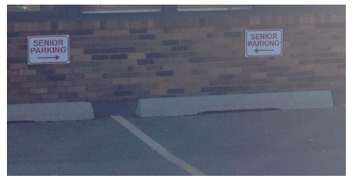
5. Rédaction du travail de conception
Document d'architecture avec diagrammes UML.
Schémas et croquis sur tableaux blanc et sur papier photographiés/numérisés.
Expliquer les décisions («design rationale») dans le document, sur un wiki, sur un CMS («content management system»).
Insérer une partie de la documentation dans le code.
Produire des résumés pour la direction, pour les autres équipes.

Slide 23
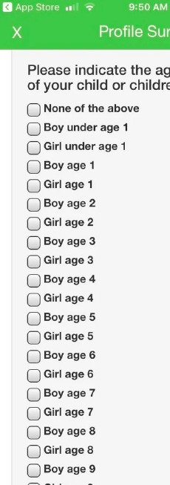
Trucs souvent utilisés
Certains trucs ont un impact plus importants sur la qualité de la conception et méritent qu'on s'arrête :
1. Identification des objets réels
2. Identification des zones potentielles de modifications
3. Minimisation du couplage
4. Utilisation de patrons de conception
Y avait-il moyen de faire mieux ?
Source : inconnue.

Slide 24
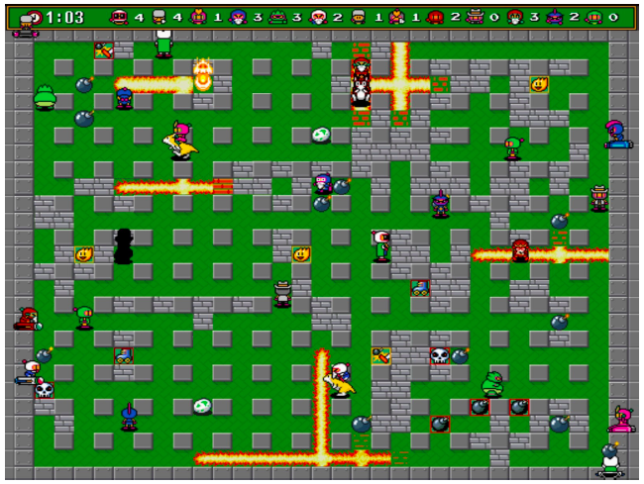
Exemple du jeu Bomberman (~1995)
L’objectif est de poser des bombes afin de faire exploser des murs, éliminer les ennemis, atteindre les «powerups» et sortir du labyrinthe

Slide 25
1. Identification des objets réels
Il peut être difficile de déterminer qu'est-ce qui devrait être une classe et ce que cette classes devrait faire. Voici un truc :
Identifier ce qui pourrait former des objets (classes).
Ex.: Ennemi, mur, «powerup», bombe ...
Déterminer les comportements de ces objets (méthodes, fonctions).
Ex.: Objet mur devrait pouvoir être détruit.
Déterminer ce que chaque objet est autorisé à faire aux autres objets (couplage).
Ex.: Une bombe devrait pouvoir éliminer un ennemi.
Déterminer ce qui est public et ce qui est privé (encapsulation).
Ex.: Le code de l'IA qui détermine le chemin pris par l'ennemi devrait être privé → on n'a pas besoin de le savoir.
Ex.: Le code qui détermine ou l'ennemi est rendu doit être public → afin de pouvoir l'afficher.

Slide 26
2. Identification des zones potentielles de modifications
La conception doit considérer la maintenance future du logiciel, et anticiper les endroits qui sont susceptibles de changer.
Exigences qui pourraient changer.
Ex.: ajout de types de bombes, de types d'ennemis ...
Dépendances au matériel («hardware»).
Ex.: supporter de nouveaux modèles de cellulaires.
Entrées et sorties du système.
Ex.: interface graphique, format de fichiers, protocoles de communication.
Fonctionnalités non-standard du langage.
Ex.: utilisation de librairies externes non-standard (Qt,mxGraph, CppUnit, etc.).
Zones de conception/construction difficiles.
« Hacks » qu'on voudrait corriger plus tard.
Contraintes spécifiques au contexte.

Slide 27
3. Minimisation du couplage
Plus il y a de relations entre deux classes, et plus il est difficile de les détacher → perte de flexibilité.
Critères du couplage :
Taille du couplage = nombre de connexions.
Visibilité = à quel point la dépendance est explicite.
Ex.: Un objet qui a une composition avec une autre → dépendance forte.
Ex.: Un objet qui appelle une méthode d'un autre objet sans modifier ses variables membres → dépendance faible.
Flexibilité = à quel point il serait facile de modifier les connexions.

Slide 28
3. Minimisation du couplage
Types de couplage entre objet A et objet B :
Couplage donnée-paramètre simple :
Ex.: A passe des données simple «B»
class A
{
private:
int x = 5;
public:
void ajuster(B b) {
b.calculer(this->x);
}
};
Couplage relativement minimal. Si B change,
l’impact sur A ne devrait pas être trop important.

Slide 29
3. Minimisation du couplage
Types de couplage entre objet A et objet B :
Couplage objet simple :
Ex.: A crée B.
class A {
private:
B* b;
public:
A() {b = new B()}
void ajuster()
{
this->b->calculer();
}
~A() {delete b;}
};
Couplage plus important. Une modification de B
a des chances de forcer une modification de A.

Slide 30
3. Minimisation du couplage
Types de couplage entre objet A et objet B :
Couplage objet-paramètre :
Ex.: A passe un objet complexe C à l'objet B.
class A {
private:
C* c;
public:
A() {c = new C();}
void ajuster(B b) {
b.calculer(c);
}
~A() {delete c;}
};
Couplage important. Une modification de B pourrait forcer une modification de A et C.
Une modification de C pourrait forcer une modification de A et B ...

Slide 31
3. Minimisation du couplage
Types de couplage entre objet A et objet B :
Couplage sémantique :
Violation d'encapsulation.
Ex.: A doit connaître le fonctionnement interne de B.
class A {
private:
int x = 5;
public:
void ajuster(B b) {
b.init(); // ne pas enlever !
b.calculer(this->x);
}
};
à éviter le plus possible !

Slide 32
3. Minimisation du couplage
Danger du couplage sémantique : couplage difficile à détecter.
Exemples de couplages sémantiques entre objet A et objet B :
Ex.: A modifie une variable globale, qui est utilisé par la suite par B.
Ex.: A.initialize() doit être exécuté avant A.operation().
Ex.: A initialise partiellement l'objet C, qui est ensuite passé en paramètre à B.

Slide 33
4. Utilisation de patrons de conception
Les «design patterns» sont des solutions de bas niveau permettant de résoudre des problèmes communs.
Exemples :
Patron «Façade» : Cacher plusieurs classes derrière une interface cohérente.
Patron «Singleton» : Ne permettre qu'une seule instance (objet) d'une classe.
Patron «Observer» : Synchroniser et envoyer des notifications «des objets»
Regardez le documents PatronsConception.docx

Slide 34
4. Utilisation de patrons de conception
Avantages :
Réduction de la complexité en fournissant des abstractions déjà faites.
Facilite la communication en utilisant des patrons bien connus dans l'industrie.
Réutilisation → réduction des risques d'erreur.
Inconvénients :
Pas de consensus sur certains patrons → certains sont considérés comme néfastes ...
Les patrons varient selon les possibilités des langages → peu de patrons applicables dans tous les langages.
Pattern Poisoning : tendance à vouloir mettre des patrons partout → plusieurs patrons sont complexes et ne devraient être utilisés que lorsque vraiment nécessaires.

Slide 35
Qualité de la conception

Slide 36
Caractéristiques d’une bonne conception
1. Complexité
minimale
6. Portabilité
2. Facilité de
maintenance
7. Dépouillement
3. Cohésion élevée /
couplage faible
8. Stratification
9. Fan-in élevé / Fanout
faible
4. Extensibilité
5. Réutilisabilité
10. Techniques
standards
Source: . Tout sur le code ., section 5.2
Etc. Etc. Etc.

Slide 37
1. Complexité minimale
La conception doit être le plus facile à comprendre que possible.
Chaque élément devrait se concentrer sur une seule responsabilité, un seul aspect.
Single Responsibility Principle .
Ex.: Paquetage qui se limite à l'interface graphique,
Classe qui se limite à l'interface graphique de gestion des fichiers,
Méthode qui se limite à sauvegarder un fichier.
éviter les éléments fourre-tout (swiss army knife) qui essaient de tout faire.

Slide 38
2. Facilité de maintenance (maintenabilité)
Facile à tester afin de détecter l'origine de bogues.
Ex.: Prévoir des fonctionnalités d'historique (logging, journal) d'erreurs détectées.
Ex.: Prévoir des méthodes get/set pour les tests.
Facile à comprendre lorsqu'il faut régler des bogues.
Ex.: Présence de commentaires.
Facile à modifier lorsqu'il faut ajouter des fonctionnalités.
Réfléchir aux endroits ou il est plus probable de faire des modifications → Ex.: interface.

Slide 39
3. Cohésion élevée / couplage faible
Cohésion :
Les éléments au sein d'une classe (méthodes, attributs) devraient être fortement liés entre eux.
Les classes au sein d'un paquetage ne devraient communiquer qu'entre elles.
Couplage :
Les classes devraient minimiser le nombre d'interconnexions entre elles.
La communication entre paquetages devrait se faire selon un nombre d'interfaces limitées.
Pourquoi ? Encapsulation.
Les éléments extérieurs ne devraient pas avoir accès au fonctionnement interne d'un paquetage, d'une classe.
Plus le nombre d'accès est limité, plus l'objet est facile à comprendre, moins il y a de chance de l'utiliser incorrectement.

Slide 40

4. Extensibilité
Facilité d'améliorer le système en altérant le moins possible la structure de base.
Facilité de changer une partie du système sans devoir altérer d'autres parties.
Certaines architectures facilitent l'extensibilité.
Ex.: Architecture par plugiciel («plugins», «add-on»).
Utile si l'extensibilité est importante pour le logiciel à développer.

Slide 41
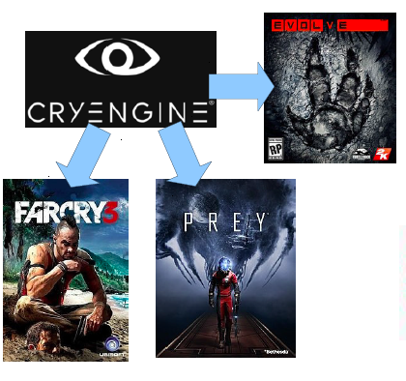
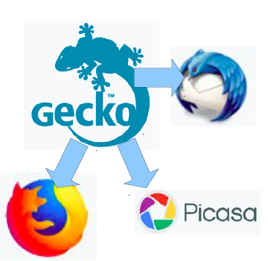
5. Réutilisabilité
Possibilité de réutiliser des parties (ou la totalité) du système dans d'autres projets.
Ex.: CryEngine de Crytek, Gecko de Mozilla.

Slide 42
6. Fan-in élevé / fan-out faible
Fan-in élevé : Avoir beaucoup de classes qui utilisent une classe donnée.
Ex.: classes utilitaires qui peuvent être utilisées fréquemment (vector, point, string, etc.).
Fan-out faible : Une classe donnée doit utiliser un nombre faible d'autres classes.
Réduit le couplage et la complexité.
Facteurs contradictoires !
En conception, il est donc important de faire des compromis.

Slide 43
7. Portabilité
Faciliter de porter le code produit vers une autre plateforme.
Ex.: Porter le système de Windows à Linux.
Ex.: Faire marcher le logiciel sur iPad et sur Android.
La multiplicité des plateformes téléphone/tablette a causé la popularité de cadriciels (« framework ») comme « Apache Cordova » (anciennement «PhoneGap»).
Une appli Cordova peut fonctionner sur plus de 13 matériels différents (Windows Phone, Ubuntu Touch, Android, iPhone ...).

Slide 44
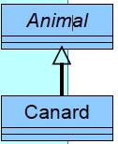
8. Dépouillement ( «leanness»)
Principe «YAGNI » : «You Ain't Gonna Need It»
Ne pas concevoir plus que ce qui est nécessaire pour faire fonctionner le logiciel.
Ex.: « Je vais faire hériter ma classe d'une classe de base abstraite. Je n'en ai pas besoin maintenant, mais ça pourrait servir plus tard »
Mauvaise idée : travail inutile, qui va demander plus d'effort s'il faut changer la classe dans l'avenir.
En pratique : Il faut parfois en faire plus que ce qui est nécessaire immédiatement, mais il faut être sûrE que ça en vaut la peine.

Slide 45
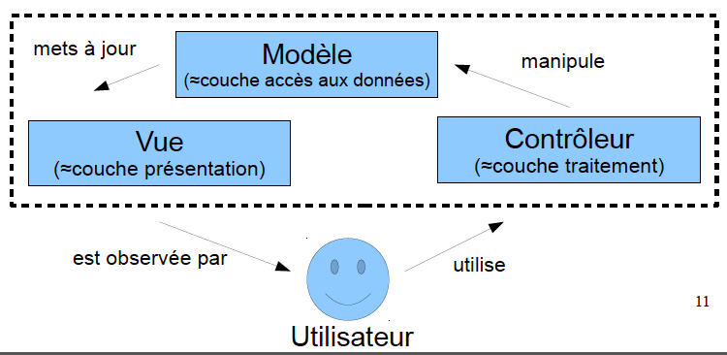
9. Stratification
Diviser la conception en couches bien définies.
Ex.: Modèle MVC (modèle, vue, contrôleur).
Ex.: Isoler le vieux code (souvent dans un autre langage) dans une couche → wrappers.
Ex.: Isoler le code spécifique à une plateforme afin de faciliter la portabilité.

Slide 46
10. Techniques standards
Si vous n'en avez pas besoin, évitez d'utiliser des technologies exotiques, des pratiques peu connues ou non-standards.
Plus difficile à comprendre, à suivre, pour les futurEs mainteneurEs.
Ex.: Les delegate en C#. Permet de manipuler une fonction comme un objet.
+ Permet de faire du polymorphisme rapide.
- Tout le monde fait du polymorphisme par classe.

Slide 47
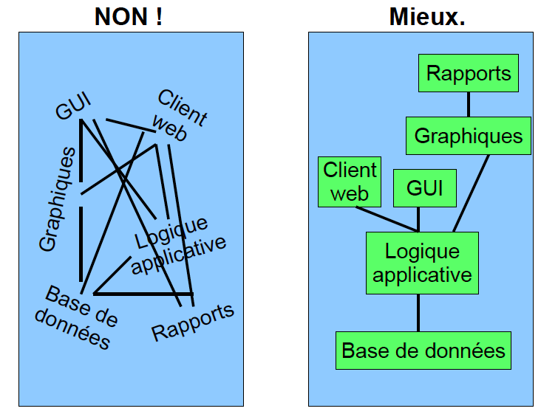
En bref

Slide 48
Assurance-qualité : Caractéristiques de qualité

Slide 49


Slide 50
Survol de l’assurance-qualité (AQ)
Assurance-qualité : "L'assurance-qualité logicielle est un ensemble d'activités qui définissent et évaluent si les processus de développement et les produits logiciels sont appropriés et peuvent résulter en des produits de qualité suffisante pour leur utilisation prévue."
Beaucoup d’activités possibles ! Introduction de quelques-unes.
Évaluation des produits logiciels : Introduction dans ce cours.
Évaluation des processus de développement : LOG3000, LOG8371.
Médical ≠ Jeu vidéo
Source : Software Engineering Body of Knowledge (SWEBOK), v3.0

Slide 51
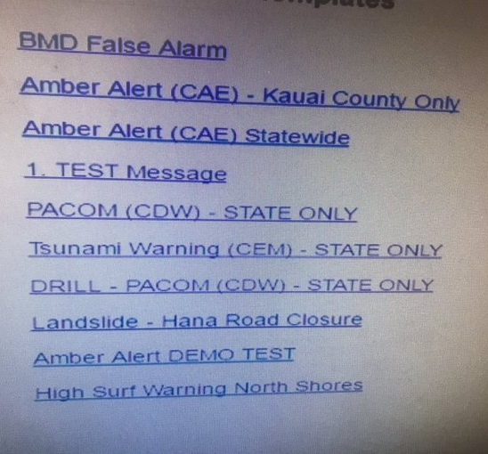
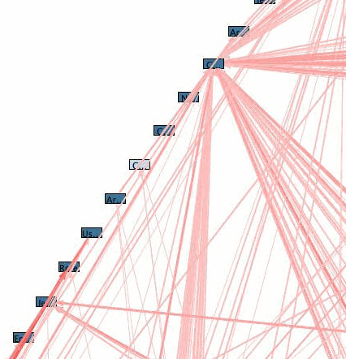
Survol de l’assurance-qualité (AQ)
Caractéristiques externes de la qualité : uniquement celles qui concernent les utilisateurs/utilisatrices.
Ex.: une interface incompréhensible ...
Caractéristiques internes de la qualité : celles qui concernent principalement les développeurEs.
Ex.: une architecture incompréhensible ...

Slide 52
Caractéristiques externes
Exactitude (cohérence avec besoins),
Le logiciel fait ce qui est demandé dans les exigences.
Utilisabilité (facilité d'utilisation),
Facilité d'apprendre à utiliser le logiciel (« learning curve »).
Efficience (rapidité d'utilisation),
Rapidité avec laquelle on peut faire nos tâches avec le logiciel.
Ex.: Menu-ruban de Microsoft vs. Menus traditionnels.
Temps de réponse, temps d'exécution des commandes.
Ex.: Temps entre l'affichage de deux pages web.

Slide 53
Caractéristiques externes(suite)
Fiabilité,
Temps moyen entre les pannes (« MTBF, Mean Time Between Failures »),
Fonctionnement acceptable dans la période définie dans les exigences.
Ex.: Présence de commandes manuelles en cas de panne logicielle. Voir le cas USS Yorktown
Intégrité,
Validation des données présentées.
Assurance que les données présentées n'ont pas été modifiées → Prévention des accès non-autorisés ou invalides.
Ex.: Attaque « man in the middle ».

Slide 54
Caractéristiques externes(suite)
Adaptabilité,
Possibilité d'utiliser le logiciel sans modifications dans d'autres applications ou environnements.
Ex.: Site web qui s'affiche correctement sur ordinateur, tablette et cellulaire.
Précision (absence d'erreurs),
Les informations affichées par le logiciel sont exactes.
Ex.: Pas d'erreur d'approximation 3,61 vs. 3,60.
Pas d'erreurs de calculs → comportement tel que prévu.
Robustesse.
Capacité de fonctionner en présence d'entrées invalides ou de conditions environnementales extrêmes.
Ex.: Fonctionnement dégradé au lieu de « crash ».
Etc.

Slide 55
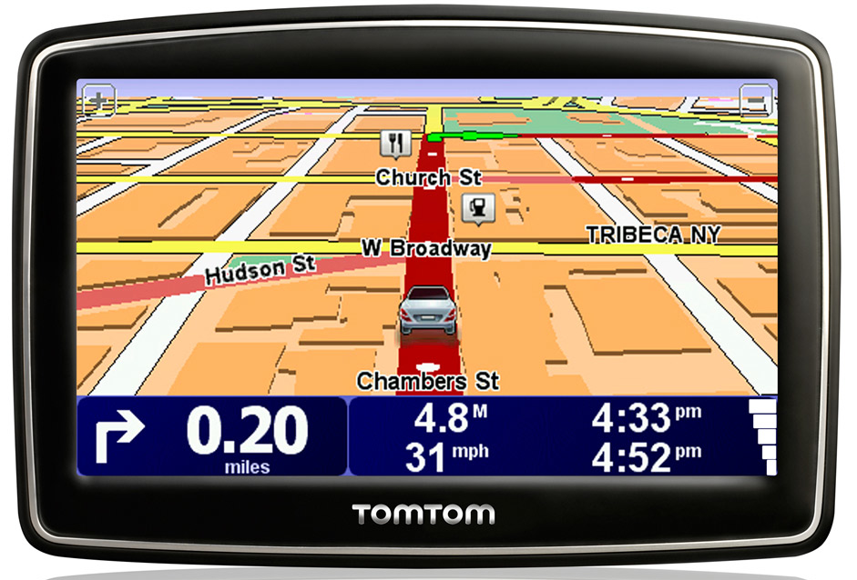
Exemple : Système GPS intégré à une voiture
Utilisabilité, Précision ...
Quelles sont les caractéristiques externes les plus importantes ?

Slide 56
Caractéristiques internes
Maintenabilité,
Facilité de modification du logiciel pour ajouter/modifier des fonctionnalités ou corriger des défauts.
Flexibilité,
Degré auquel le logiciel peut être utilisé efficacement dans des contextes différents de ceux définis par les exigences.
Ex.: Utilisation d'un téléphone cellulaire comme GPS dans une voiture → support mains libres, activation vocale ...
Portabilité
Facilité de modifier le logiciel pour d'autres environnements.
Ex.: App développée pour Android et portée pour iPhone.

Slide 57
Caractéristiques internes (suite)
Réutilisabilité,
Possibilité d'utiliser des parties du logiciel dans d'autres logiciel.
Testabilité,
Facilité d'exécuter des tests unitaires, tests d'intégration, tests systèmes, tests d'acceptation, etc.
Lisibilité,
Facilité de comprendre le code source, ligne par ligne.
Compréhensibilité,
Facilité de comprendre l'ensemble du logiciel : architecture de haut niveau, conception de bas niveau, code, etc.
Etc.

Slide 58

Exemple : Logiciel du Falcon Heavy
Centaines de milliers de lignes de code qui seront probablement modifiées, corrigées, enlevées, rajoutées pendant des dizaines d'années ...
Importance de pouvoir tester le logiciel sans faire exploser des fusées ...
Redondance, redondance, redondance : si une partie du matériel est détruite durant le vol, il faut que le logiciel continue de fonctionner.
Quelles sont les caractéristiques internes importantes ?
Pour plus de détails, voir : https://www.reddit.com/r/IAmA/comments/1853ap/we_are_spacex_software_engineers_we_launch/

Slide 59
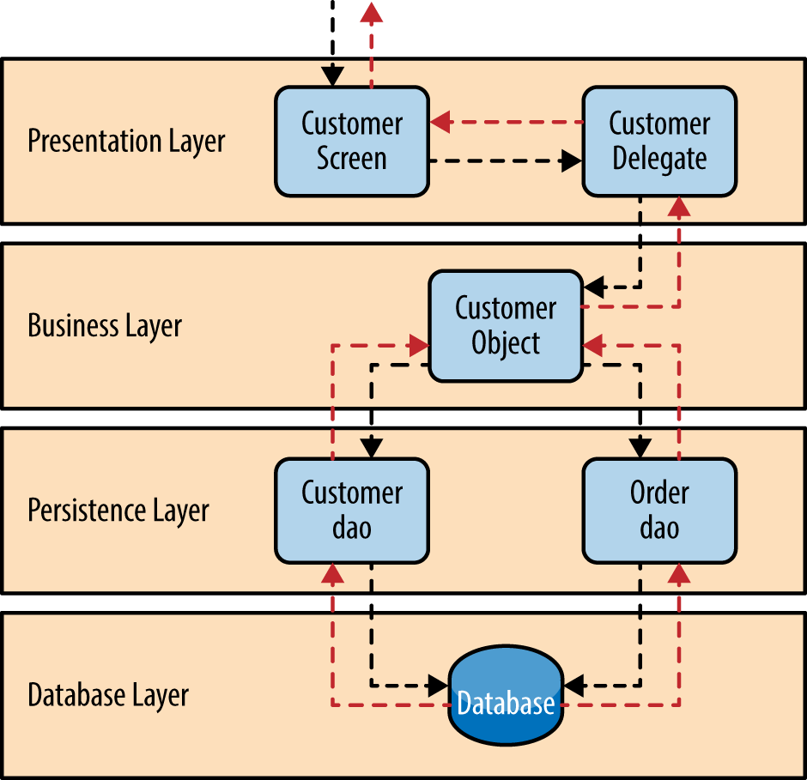

Importance de faires des compromis
Il est important de réfléchir et de trouver des compromis ...
Certaines caractéristiques de qualité sont contradictoires avec d'autres.
Ex.: Plus de robustesse peut demander une architecture plus complexe, plus difficile à comprendre.
Ex.: Plus de fiabilité peut demander une structure particulière, moins performante.
Il est important de prioriser les caractéristiques importantes dans notre contexte.
Entre externes et internes
Entre les caractéristiques internes
Entre les caractéristiques externes

Slide 60
Assurance-qualité : Techniques

Slide 61
Stratégie globale d’assurance-qualité
Définir les objectifs de qualité.
Prioriser les caractéristiques externes/internes importantes.
Assurer que les ressources sont toujours disponibles.
La QA (« Quality Assurance ») est souvent perçue comme secondaire.
Quand ça va mal (retards, manque d'argent) → c'est toujours dans la QA qu'on coupe.
La QA ne produit pas de code → La QA ne produit que des mauvaises nouvelles.

Slide 62
Stratégie globale d’assurance-qualité
Stratégie des tests
Il est possible de faire des tests à toutes les étapes du développement.
Ex.: tests de faisabilité (exigences), tests de performance (conception), tests unitaires (construction), tests d'acceptation (déploiement), etc.
Quels tests fait-on ? À quel moment ? Avec quel échéancier / quelles ressources ?
Déterminer les directives de génie logiciel
Guides servant à formaliser/standardiser certaines parties du processus de développement.
Ex.: Guide de programmation, gabarit (« template ») de document d'exigences, etc.
Pourquoi → Respect des guides peut être évalué par la QA.

Slide 63
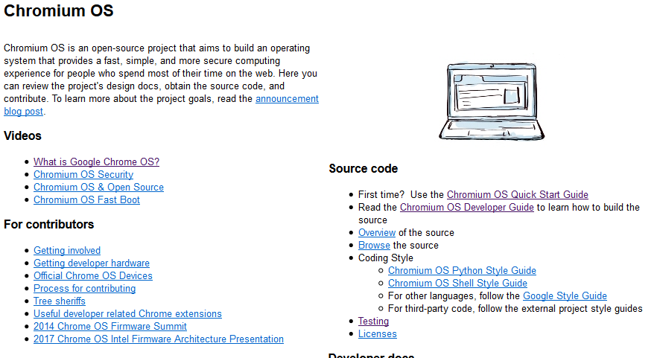
Ex.: Projet à code ouvert « Chromium OS »
Faible budget → beaucoup d’automatisation
Directives : Guides de programmation
Objectifs de qualité
Stratégie de tests
Source : http://www.chromium.org/chromium-os

Slide 64
Exemples de techniques d’assurance-qualité
Révisions techniques informelles
Ex.: Relire le code écrit par un collègue.
Ex.: Passer sur le document de conception avec un collègue.
Révisions techniques formelles
Réunion où on révise ligne par ligne un document ou du code suivant un protocole clairement défini.
En anglais : « formal inspection ».
Audits
Une équipe indépendante de professionnels inspecte le travail réalisé.
Peut être une autre équipe de l'entreprise (audit interne) ou d'une autre entreprise (audit externe).
Audit externe peut être obligatoire pour un logiciel très critique.

Slide 65
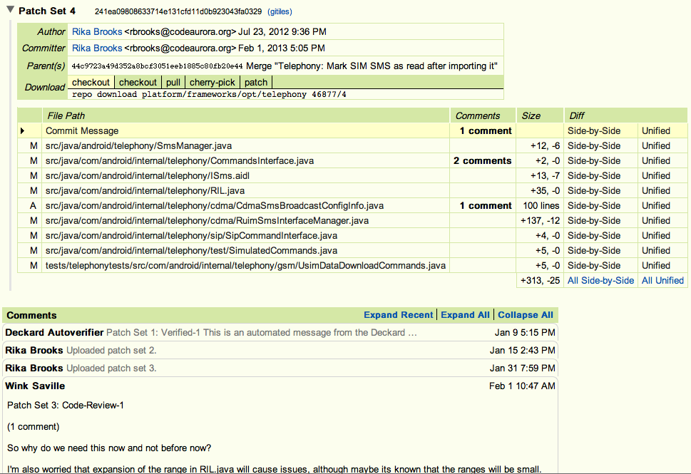
Exemple de révision technique informelle
Révision informelle d’une soumission de code à travers les outils Git / Gerrit.
Source (?) : https://android-review.googlesource.com/#/c/46877/

Slide 66
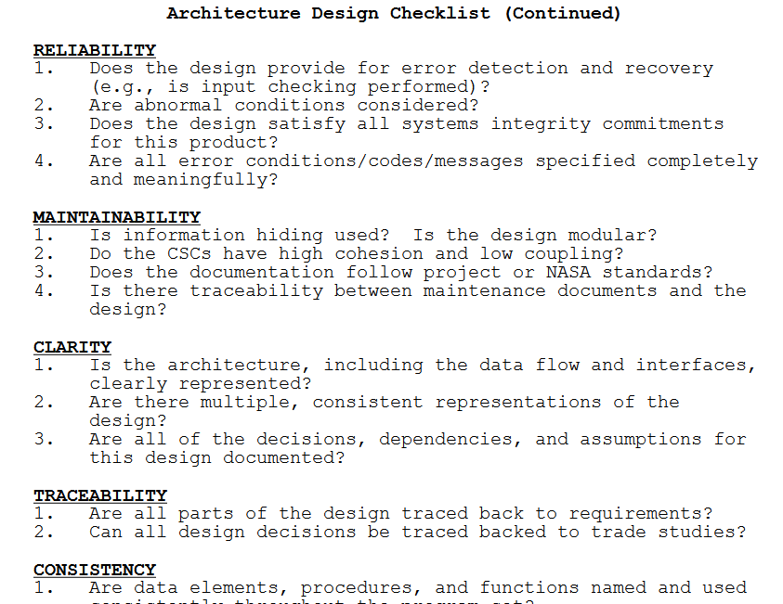
Ex.: extrait d’un « checklist » de révision formelle de la NASA (1993)
Note : Le processus complet fait 68 pages ...
Source : https://ntrs.nasa.gov/search.jsp?R=19980228472

Slide 67
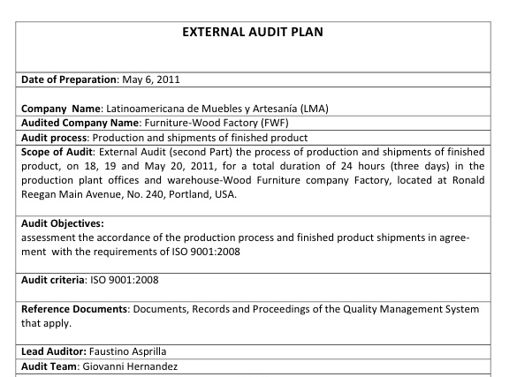
Exemple de plan pour un audit externe
L’équipe externe doit savoir sur quoi baser son audit. Dans ce cas, il s’agit du standard ISO 9001:2008.

Slide 68
Révision de code : exemple d’approche
Le ou la programmeure distribue son code source à ses lecteurs.
« Open Source » : code soumis pour révision sous la forme d'un « pull request » ou « merge request ».
Plusieurs personnes lisent le code, de manière indépendante.
« Open Source » : les réviseurs sont des personnes choisies qui connaissent bien la partie du logiciel modifiée.
Une fois le code lu, une réunion de lecture est animée par l'auteur.
Souvent optionnel, pour du code très critique.
L'auteur corrige les problèmes.
Et on retourne au point (1) si nécessaire ...

Slide 69
Efficacité de la révision de code
Peut détecter entre 20% et 40% des erreurs,
Trouve moins d'erreurs que la révision formelle, mais demande moins de ressources,
Facile à faire si on a un grand nombre de réviseurs disponibles → projets « open source ».
Peut se faire en ligne avec des outils → Gerrit.

Slide 70
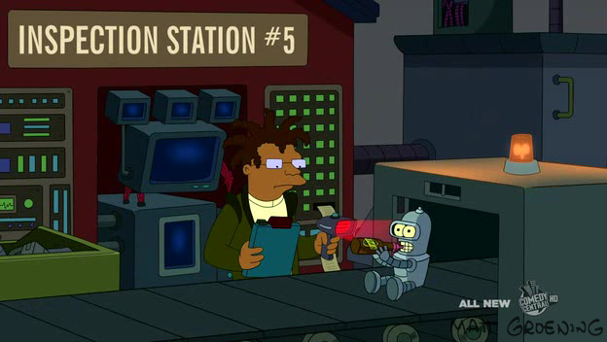
Pourquoi l’« open source » fait autant de révision de code ?
Les changements sont le cauchemar de l'assurance-qualité.
Chaque changement, même une correction de bogue, peut introduire de nouveaux bogues.
Besoin d'assurer la traçabilité entre les changements dans le code et les demandes de changements (« CR, Change Request »).
Donc besoin de procédures établies,

Slide 71
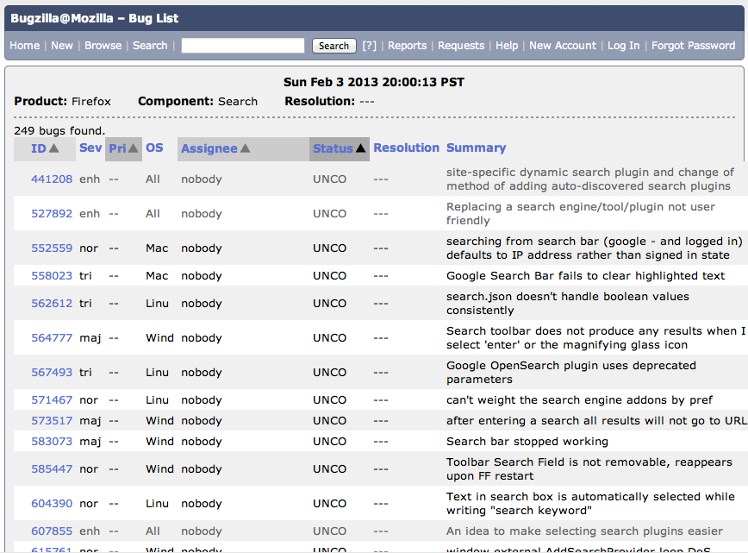
Pourquoi l’« open source » fait autant de révision de code ?
Bugzilla, l’outil de Firefox pour le suivi des demandes de changement.
source : https://bugzilla.mozilla.org/buglist.cgi?product=Firefox&component=Search&resolution=---

Slide 72
Révision technique formelle
Révision technique → se fait sur des documents techniques → document d'exigences, document d'architecture, code, etc.
Révision technique formelle :
Généralement faite à des points de contrôles (« checkpoints ») déterminés.
Point de contrôle : détermine si on passe à l'étape suivante ou non (« go/no-go ») → cycle de vie cascade, V, W, X.
Ex.: fin de l'étape des exigences → révision formelle des exigences.
On ne révise pas formellement 100% du document → concentration sur les parties critiques.

Slide 73
Révisions/inspections formelles
Utilisation de listes de contrôle (« checklist »),
Objectif : détection de défauts, de mauvaises pratiques, de problèmes futurs ...
Doit être préparé à l'avance,
Rôles : modérateur, auteur, examinateur, secrétaire.
Collecte de données : défauts trouvés, lignes de code évaluées, temps requis ...

Slide 74
Exemple d’approche pour une inspection formelle
Présentation du projet, si nécessaire (<1 heure),
Préparation de la réunion,
Réunion d'inspection (<2 heures),
La détection de défauts baisse drastiquement après deux heures continues.
Environ 100-500 lignes de code par heure.
Rapport d'inspection du modérateur,
Notes du secrétaire approuvées par le modérateur.
Réécriture (correction des défauts identifiés),
Généralement par l'auteur.
Suivi par le modérateur.
Planification des activités (échéanciers, ressources)

Slide 75
Efficacité de l’inspection formelle de code
Peut détecter 60% des défauts,
Seuls le prototypage et les tests Beta peuvent faire mieux.
Peut monter à 70%-85% lorsque appliqué à la conception ou au code.
Augmentation de la productivité de 20%,
Source ???
Augmentation des coûts de 10%-15%,
Plausible, très long et fastidieux.
125 à 500 lignes de code (LOC) par heure.
Dans la pratique, plus proche de 100-150 LOC/h.

Slide 76
Efficacité de l’inspection formelle de code
Chaque heure d'inspection formelle de code peut éviter de 30 à 100 heures de tests et de correction de défauts.
Raytheon (militaire aérospatial) : inspections entraînent une diminution de 20% à 40% des coûts totaux.
HP (commercial) : inspections représentent des économies de 21,500$ (?) par année.
Étude de Caper Jones :
Les projets qui éliminent 99% des défauts font toujours de l'inspection,
Les projets qui éliminents <75% des défauts ne font jamais d'inspection.
Autre étude : sur 11 programmes développés :
5 sans inspection → 4,5 défauts/LOC,
6 avec inspection → 0,8 défauts/LOC.

Slide 77
Assurance-qualité : Mesures

Slide 78
Pourquoi mesurer la qualité ?
Mesures associées à des caractéristiques de qualité :
Pour détecter des problèmes liés à une caractéristique,
Ex.: détection d'info-bulles (« tooltip ») manquantes dans l'interface → problème d'utilisabilité.
Pour évaluer l'évolution des problèmes dans le temps.
Ex.: profilage de l'utilisation de la mémoire à chaque version afin d'évaluer s'il y a des fuites de mémoire majeures → problème de performance.
Permet d'assurer une suivi des problèmes antérieurs.

Slide 79
Pourquoi mesurer la qualité ? (suite)
Problème difficile et toujours ouvert en logiciel !
Quelles mesures (ou métriques) évaluent parfaitement :
L'utilisabilité ?
La maintenabilité ?
La sécurité ?
Une fois les données collectées grâce aux mesures, comment déterminer les seuils acceptables :
Quel est le nombre maximal de lignes de code qu'une fonction devrait avoir ?
Quel est le nombre de boutons maximum qu'une interface devrait avoir ?
Quel est le temps de réponse idéal d'un site web ?

Slide 80
Pourquoi mesurer la qualité ? (suite)
Il y a beaucoup de recherche dans le domaine, mais on est très loin d'un consensus.
Certaines mesures populaires par le passé sont maintenant considérées comme néfastes ...
Seul consensus :
« You can't control what you can't measure. »
- Tom De Marco (1982).
Le logiciel est trop complexe pour être évalué d'un coup d'oeil → nécessité de simplifier une réalité complexe.
En choisissant quelques caractéristiques de qualité évaluées avec des mesures de qualité appropriées.

Slide 81
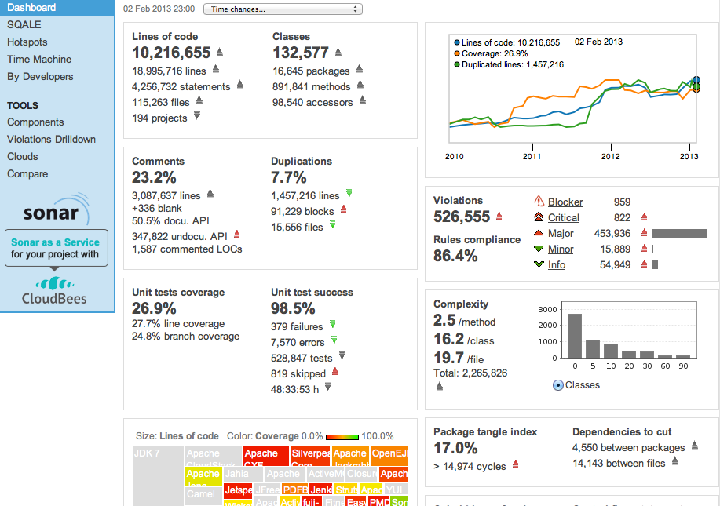
Exemples de mesures
Exemples de métriques du code source obtenues avec le logiciel de mesure Sonar (maintenant sonarqube)

Slide 82
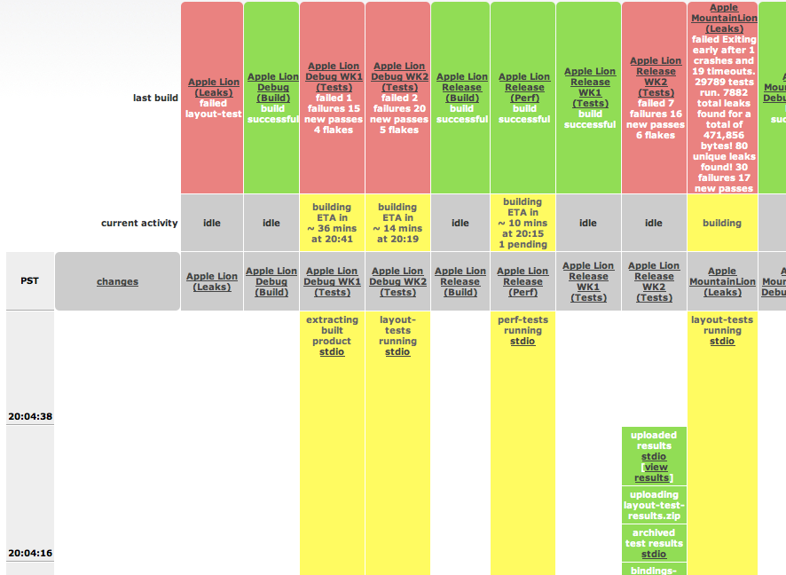
Exemples de mesures
Métriques compilées par Buildbot, outil d’intégration continue, pour la librairie Webkit, le moteur derrière le fureteur Safari : http://build.webkit.org/waterfall

Slide 83
Exemples de métriques : Document d’exigences
Caractéristique de qualité | Exemples de métriques
Ambiguïté | Nombre d’adjectifs ambigus (beaucoup, large, convivial, etc.).
Complétude | Nombre de « à définir » (« TODO »).
Compréhensibilité | Nombre de sections, sous-sections. Nombre de termes techniques non-définis.
Volatilité | Nombre de CR (« Change Request ») par exigence, moment (« timestamp ») des CR.
Traçabilité | Nombre d’exigences qui ne peuvent être liées vers un élément de conception/code.
Clarté du modèle | Nombre de modèles UML, nombre de pages par modèle, nombre d’erreurs de modélisation.
Certaines métriques peuvent être évaluées automatiquement.
Certaines métriques doivent être évaluées manuellement.
Impact sur les coûts

Slide 84
Exemples de métriques : Document d’architecture
Caractéristique de qualité | Exemples de métriques
Intégrité | Existence d’un modèle de l’architecture logicielle de haut niveau.
Complétude | Nombre de composants de code traçables vers la conception du logiciel.
Complexité | Degré de couplage entre classes, fan-in et fan-out de chaque classe.
Patrons | Nombre de patrons de conception utilisés.

Slide 85
Exemples de métriques : Code
Caractéristique de qualité | Exemples de métriques
Complexité | Complexité cyclomatique (nombre de branches « if », « for », etc.), nombre de lignes de code, nombre de responsabilités (aspects) par classe.
Maintenabilité | Nombre de lignes de code impliquées par modification/correction.
Compréhensibilité | % de commentaires, % de variables avec des noms explicites.
Réutilisabilité | % du code provenant de composantes réutilisées.
Documentation | Indice de lisibilité (ex.: indice ARI, fog, SMOG).
Règle d’or : Il ne faut pas tirer des conclusions aveuglément sur la base des mesures.
Il faut aller voir ce qui se passe sur le terrain. Il y a souvent des raisons qui expliquent qu’une mesure dépasse le seuil qu’on s’était fixé.

Slide 86
Exemples de métriques : Gestion de la QA
Caractéristique de qualité | Exemples de métriques
Allocation des ressources | % d’heures allouées pour chaque activité (tests, inspections, revues ...).
Utilisation des ressources | Temps passé sur chaque activité vs. Temps planifié pour chaque activité.
Efficacité des révisions | Temps passé sur la préparation, temps passé sur l’évaluation, temps passé sur la correction, % du produit révisé, nombre d’erreurs (mineures, majeures) trouvées.
Efficacité des tests | Nombre d’erreurs trouvées (mineures, majeures, critiques), temps requis pour la correction, origine des erreurs.
Rappel : La QA est le premier poste coupé quand ça va mal. L’ingénieur en QA doit donc constamment justifier son existence ...

Slide 87
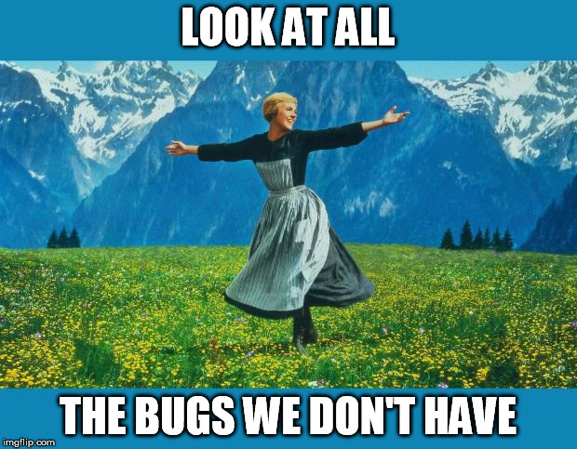
Exemples de métriques : Gestion de la QA
... des métriques bien choisies permettent à la QA de produire autre chose que des mauvaises nouvelles → montrer tous les défauts évités par les activités de QA → montrer tout le $$$ sauvé par les activités de QA.

Slide 88
Exemple de mauvaises approches de mesure
Une entreprise payait ses employéEs par nombre de lignes de code (LOC) écrites.
Qualité du code dégringole,
Tours de passe-passe pour augmenter le nombre de lignes écrites.
Une entreprise payait ses employéEs par nombre de « push » de code sur le serveur.
Quelqu'un a écrit un script qui transformait chacun de ses « commits » en des « push » d'un seul caractère ...
Une entreprise donnait un bonus aux testeurEs qui trouvaient des bogues.
Les testeurEs se sont arrangés avec les développeurEs pour que des défauts faciles à trouver soient introduits .

Slide 89
Utilisation des mesures – Exemple d’approche statistique
On collecte un ensemble de mesures diverses sur les défauts trouvés. Pour chaque défaut, on a :
Sa cause (erreur dans l'exigence, faute de frappe dans le code ...),
Son origine (quelle partie du logiciel est affectée),
Sa sévérité pour le logiciel (mineur, sévère, critique).
On essaie d'identifier l'ensemble vital : le 20% des causes/origines qui résultent dans le 80% des défauts sévères/critiques.
Cause : Si la plupart des défauts importants proviennent d'erreurs dans les exigences, alors peut-être qu'il faut réviser les exigences ...
Origine : Si la plupart des défauts importants proviennent de la même classe, alors peut-être qu'il faut revoir la conception de cette classe ...
Prérequis : avoir priorisé ses caractéristiques de qualité afin de savoir ce qui est mineur, sévère, critique.

Slide 90
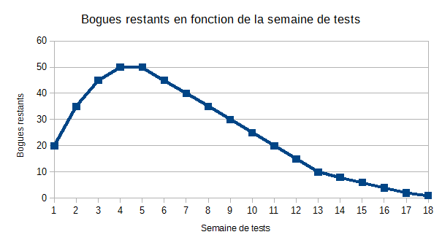
Utilisation des mesures – Exemple d’approche statistique
IDÉAL
Il devient de plus en plus difficile de trouver de nouveaux bogues.
On livre un produit avec peu ou pas de bogues connus.
Dévs résolvent les bogues trouvés.
QA trouve beaucoup de bogues au début.

Slide 91
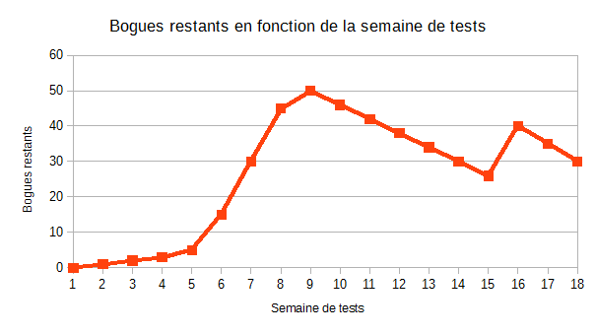
Utilisation des mesures – Exemple d’approche statistique
Nooooon ! Changement majeur de dernière minute.
À ÉVITER
On livre le produit avec des bogues connus.
Le code donné à la QA ne fonctionne pas.
Dévs résolvent les bogues qui bloquent le travail → les tests peuvent commencer !
La QA rattrape le temps perdu en faisant du temps supplémentaire.

Slide 92
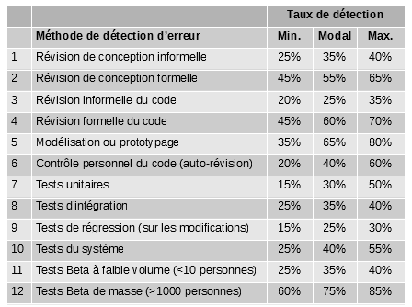
Efficacité des techniques de QA
Source : ???

Slide 93
Efficacité des techniques de QA
En combinant plusieurs techniques je peux augmenter mon taux de détection.
Il est théoriquement possible d'avoir un taux supérieur à 95%,
Organisation non-dysfonctionnelle typique obtient environ 85%.
L'efficacité varie selon le type de défaut.
Si la caractéristique de qualité doit être évaluée manuellement → coût plus élevé → efficacité plus faible.
Ex.: évaluer la facilité d'utilisation.
Ex.: évaluer la sécurité.

Slide 94
Efficacité des techniques de QA
Faire uniquement les tests unitaires, fonctionnels (basé sur les exigences) et de système :
Ne trouve que 60% des défauts.
Lors d'une inspection, seulement 20% des défauts sont trouvées par plus d'une personne.
Implique que chaque personne trouve des défauts que personne d'autre n'a vu.
Différents développeurEs trouvent différents types d'erreurs.
Utiliser la même technique par deux groupes indépendants peut doubler le nombre de défauts trouvés.
Sauf : paradoxe des réviseurs multiples : plus il y a de personnes qui regardent, moins on trouve de problèmes, parce que chacunE pense que quelqu'unE d'autre va réviser de toute manière.

Slide 95
Loi de Linus (Torvalds, fondateur de Linux)
« Given enough eyeballs, all bugs are shallow. »
Avec suffisamment de personnes qui révisent, chaque bogue est évident pour au moins une personne.
Philosophie de Linux : la plateforme est plus sécuritaire parce que beaucoup de personnes regardent le code et peuvent y trouver des failles.
Contrepartie : fonctionne si on a une masse critique de réviseurEs (« eyeballs »).
Un nouveau projet à code ouvert ou un projet en entreprise n'a pas cette masse critique.
La compétence des réviseurEs devient alors plus importante que la masse.

Slide 96
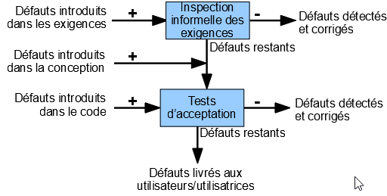
Coûts de la QA : Simulation
Avec des données collectées de projets précédents, on peut savoir quelles activités de QA nous semblent les plus efficaces.
Il devient possible de simuler des scénarios alternatifs afin d'estimer le nombre de défauts livrés aux utilisateurs/utilisatrices.
Parce qu'il est impossible de prouver que tous les bogues ont été éliminés → il faut s'arrêter à quelque part → « Good Enough Quality »
Ex.:

Slide 97
Productivité du développement logiciel
En comptant toutes les activités du développement logiciel : exigences, conception, code, QA ...
On produit en moyenne 10-50 lignes de code par jour, en incluant les commentaires !
Notez que 50% de l'effort total est le cycle détection/correction des défauts.

Slide 98
Productivité du développement logiciel
Exemple de Bob Beck et ses collègues qui passent une journée complète sur le IDLE LOOP de OpenBSD → voir le texte sur Moodle.
IDLE LOOP : Littéralement une boucle qui ne fait rien, parce qu'elle attend des événements (architecture orientée événements).
Dans quelques cas, cette boucle bloquait temporairement, causant des délais.
Ce travail a permis d'au moins doubler la vitesse de traitement de la boucle.
~12 personnes, ~8 heures de travail, ~100$/h = 9600$ ≈ 10k$ dépensées sur une boucle qui ne fait rien ...
Est-ce que ça en valait la peine ?
OpenBSD → utilisé pour des VPNs et des Firewalls.
Caractéristiques de qualité importantes : sécurité, performance.

Slide 99
Productivité du développement logiciel
Une bonne gestion de la QA réduit le coût de développement.
Pour améliorer la productivité et la qualité :
Prévenir : réduire le temps consacré à la réécriture des documents.
Prioriser : on ne peut pas favoriser toutes les caractéristiques de qualité.
En résumé, la QA c'est :
Créer des procédures et gabarits pour l'utilisation efficace des méthodes et outils,
Superviser des activités de contrôle de qualité,
Définir un processus de contrôle des demandes de changement (CR),
Vérifier le respect des standards et des normes,
Produire des rapports et des mesures.

Slide 100
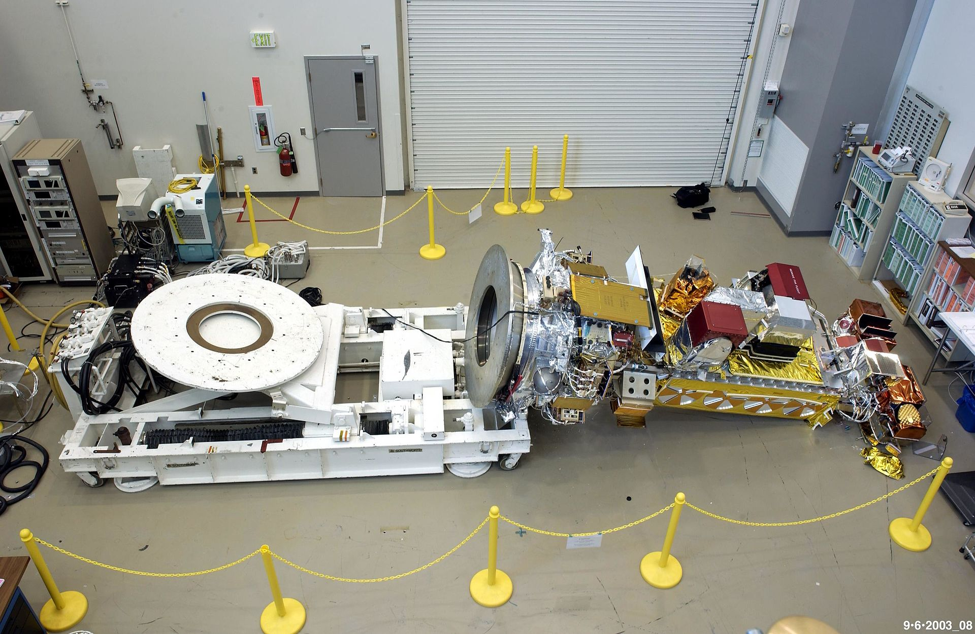
Comment diminuer drastiquement la productivité
Non-respect des procédures lors du déplacement du satellite NOAA-N Prime :
(1) Un technicien a enlevé les vis sans l’indiquer dans le formulaire.
(2) L’équipe a déplacé le satellite sans vérifier d’abord si les vis étaient présentes.
Coûts directs pour Lockheed Martin : 165M$
sans compter les impacts du retard de livraison.
Voir : https://space.stackexchange.com/questions/1783/was-the-noaa-n-prime-satellite-really-dropped-on-the-floor

Slide 101
Exercices

Slide 102
Exercice 1
requis, conception, codage & intégration introduisent 25% des défauts
par défaut des révisions de requis (efficacité de 40%, coût pour enlever des bogues de 1$ par bogue), des tests unitaires (40%, 10$ par bogue) et des tests d’intégration (50%, 20$ par bogue)
résoudre les bogues rapportés par utilisateur: 40$ par bogue
lequel est mieux pour ajouter (#bogues trouvés + coût)?
inspections formelles des requis (configuration A ; efficacité de 67%, coût pour enlever des bogues de 1$ par bogue
Inspection de la conception (configuration B ; efficacité de 50%, coût pour enlever des bogues de 5$ par bogue)

Slide 103
Solution Exercice 1

Slide 104
Simulation de QA : Solution Approche de base

Slide 105
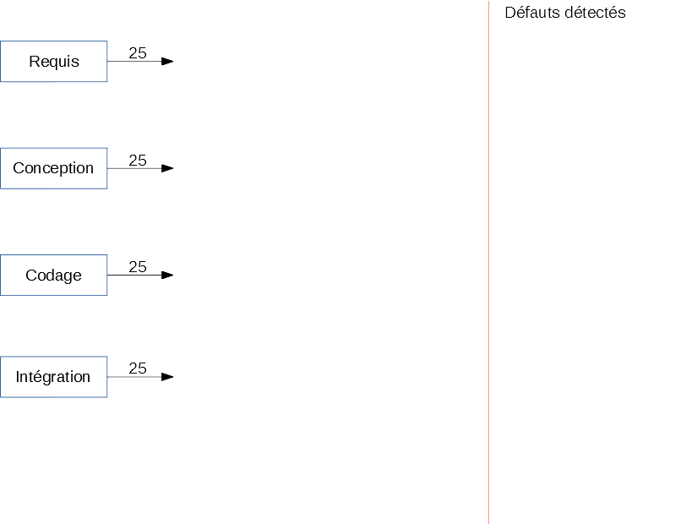

Slide 106
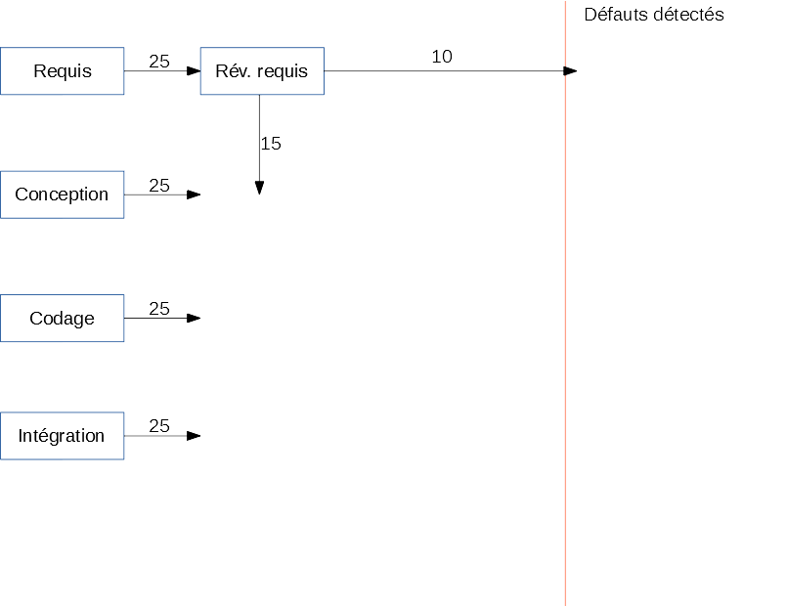

Slide 107
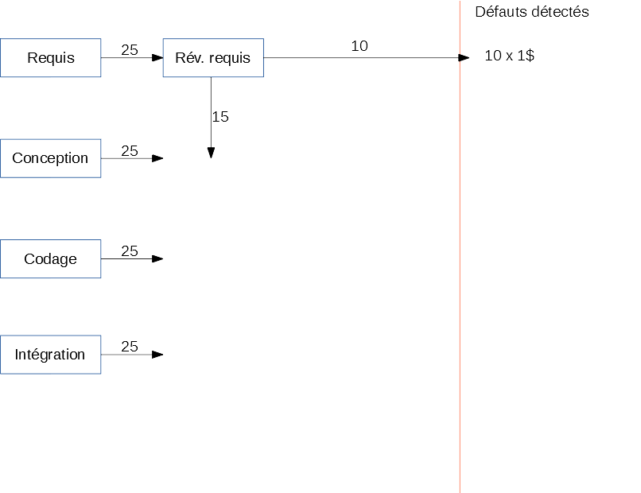

Slide 108
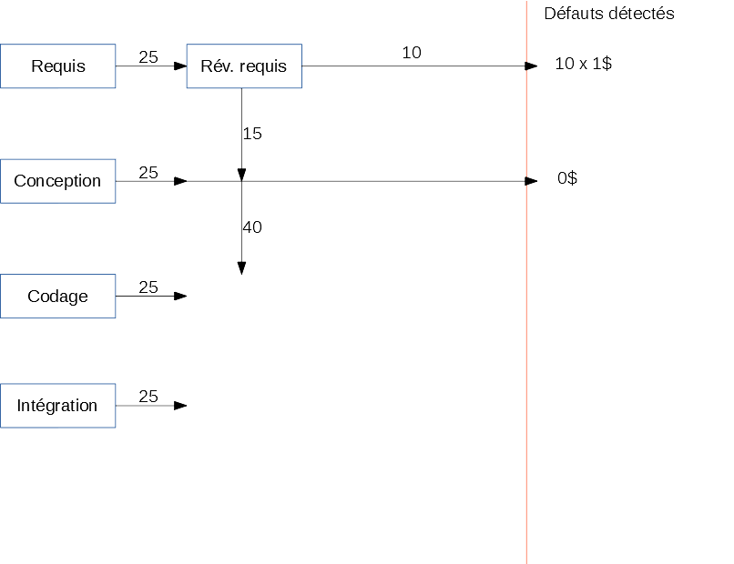

Slide 109
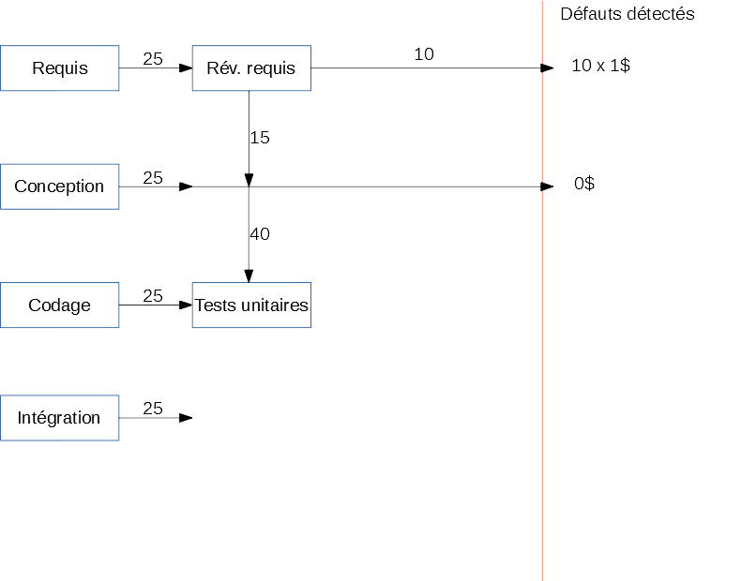

Slide 110
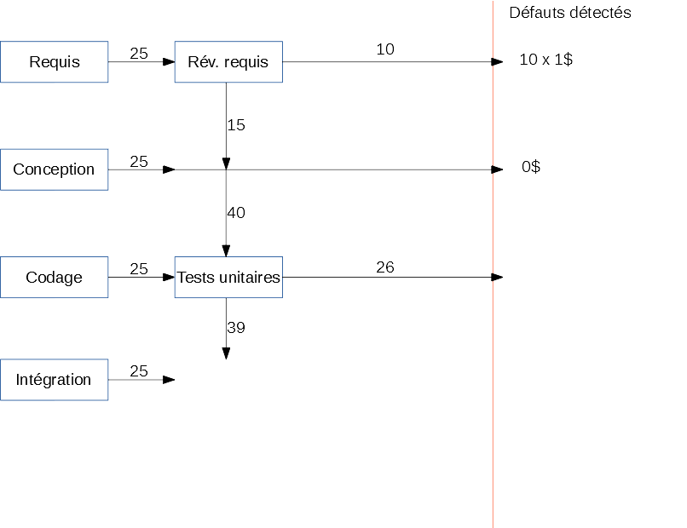

Slide 111
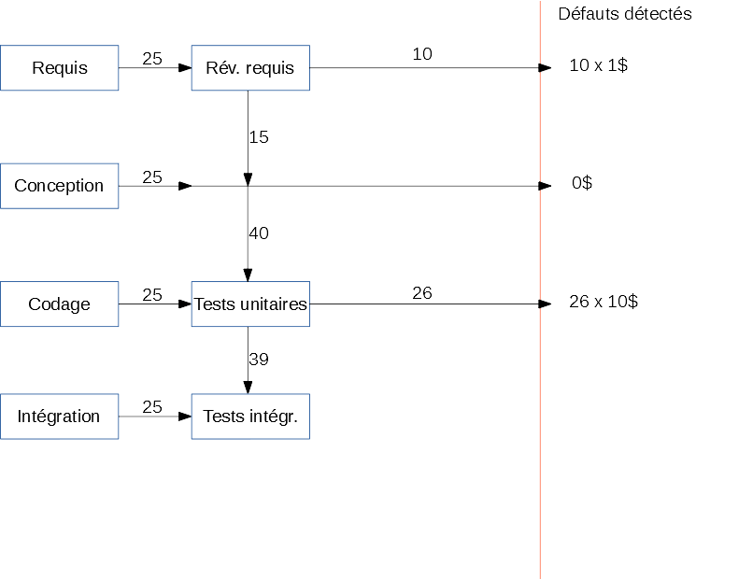

Slide 112
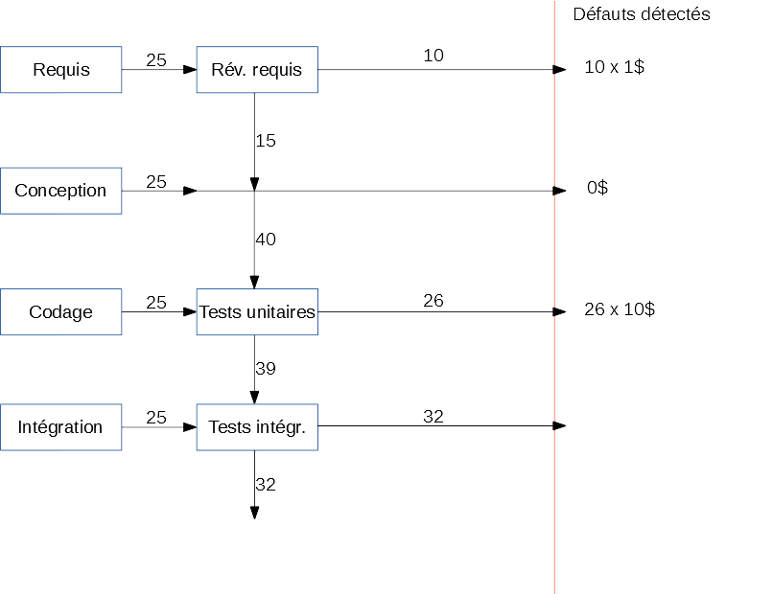

Slide 113
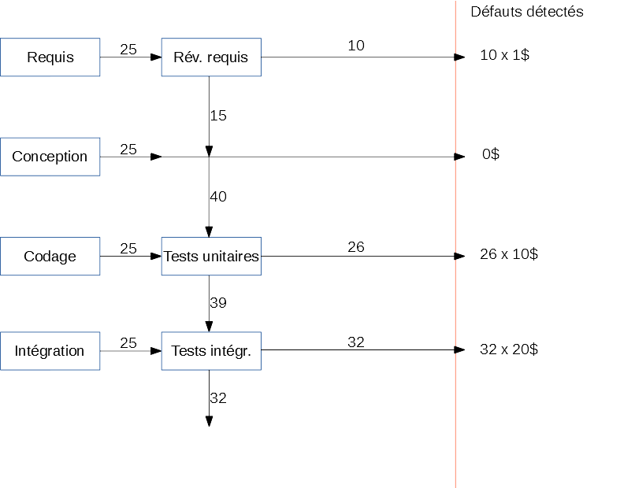

Slide 115
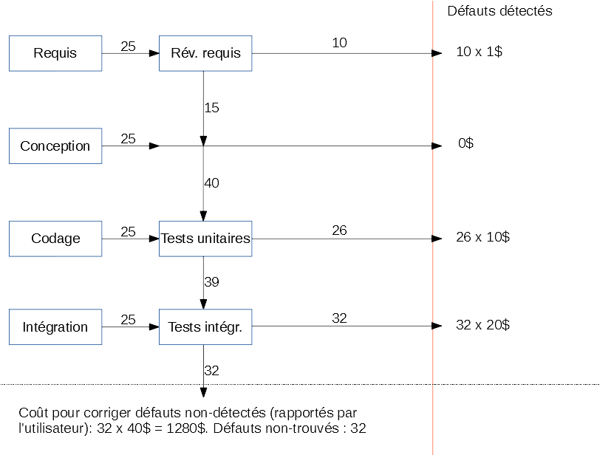

Slide 116
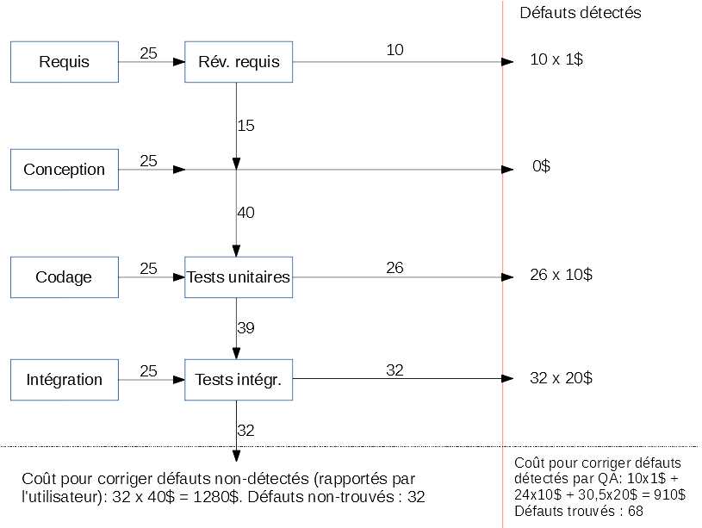

Slide 117
Simulation de QA Solution A- Inspection formelle des requis
Notes:
12/9/2019
117
117

Slide 118
Défauts détectés
Requis
25
Rév. requis
10
10 x 1$
15
Insp.form. req.
Conception
25
Codage
25
Tests unitaires
Intégration
25
Tests intégr.
Notes:
12/9/2019
118
118

Slide 119
Défauts détectés
Requis
25
Rév. requis
10
10 x 1$
15
Insp.form. req.
10
10 x 1$
5
Conception
25
Codage
25
Tests unitaires
Intégration
25
Tests intégr.
Notes:
12/9/2019
119
119

Slide 120
Défauts détectés
Requis
25
Rév. requis
10
10 x 1$
15
Insp.form. req.
10
10 x 1$
5
Conception
25
0$
30
Codage
25
Tests unitaires
Intégration
25
Tests intégr.
Notes:
12/9/2019
120
120

Slide 121
Défauts détectés
Requis
25
Rév. requis
10
10 x 1$
15
Insp.form. req.
10
10 x 1$
5
Conception
25
0$
30
Codage
25
Tests unitaires
22
22 x 10$
33
Intégration
25
Tests intégr.
Notes:
12/9/2019
121
121

Slide 122
Défauts détectés
Requis
25
Rév. requis
10
10 x 1$
15
Insp.form. req.
10
10 x 1$
5
Conception
25
0$
30
Codage
25
Tests unitaires
22
22 x 10$
33
Intégration
25
Tests intégr.
29
29 x 20$
29
Notes:
12/9/2019
122
122

Slide 123
Défauts détectés
Requis
25
Rév. requis
10
10 x 1$
15
Insp.form. req.
10
10 x 1$
5
Conception
25
0$
30
Codage
25
Tests unitaires
22
22 x 10$
33
Intégration
25
Tests intégr.
29
29 x 20$
29
Coût pour corriger défauts non-détectés (rapportés par l'utilisateur): 29 x 40$ = 1160$. Défauts non-trouvés : 29
Notes:
12/9/2019
123
123

Slide 124
Défauts détectés
Requis
25
Rév. requis
10
10 x 1$
15
Insp.form. req.
10
10 x 1$
5
Conception
25
0$
30
Codage
25
Tests unitaires
22
22 x 10$
33
Intégration
25
Tests intégr.
29
29 x 20$
29
Coût pour corriger défauts détectés par QA: 10x1$ + 24x10$ + 30,5x20$ = 820$
Défauts trouvés : 71
Coût pour corriger défauts non-détectés (rapportés par l'utilisateur): 29 x 40$ = 1160$. Défauts non-trouvés : 29
Notes:
12/9/2019
124
124

Slide 125
Simulation de QA : Solution B. Inspection de la conception

Slide 126
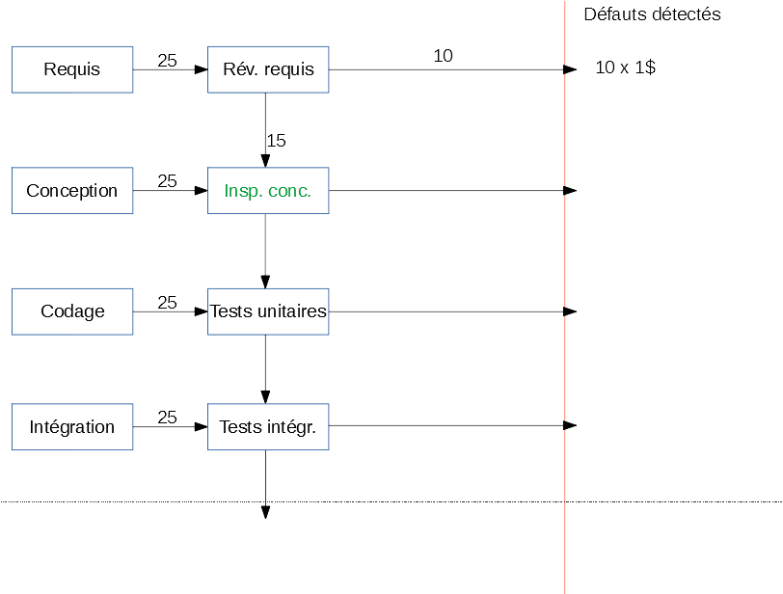

Slide 127
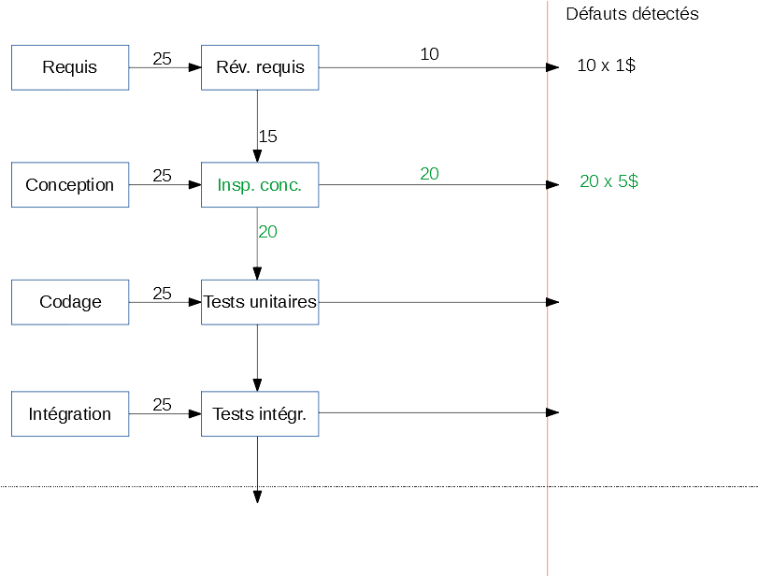

Slide 128
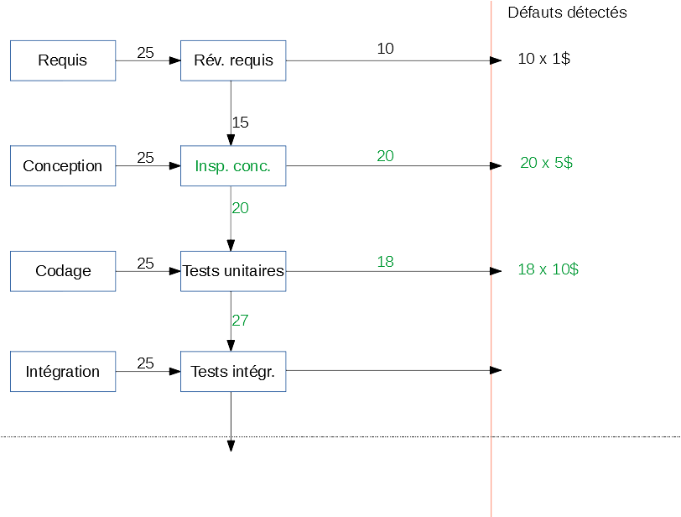

Slide 129
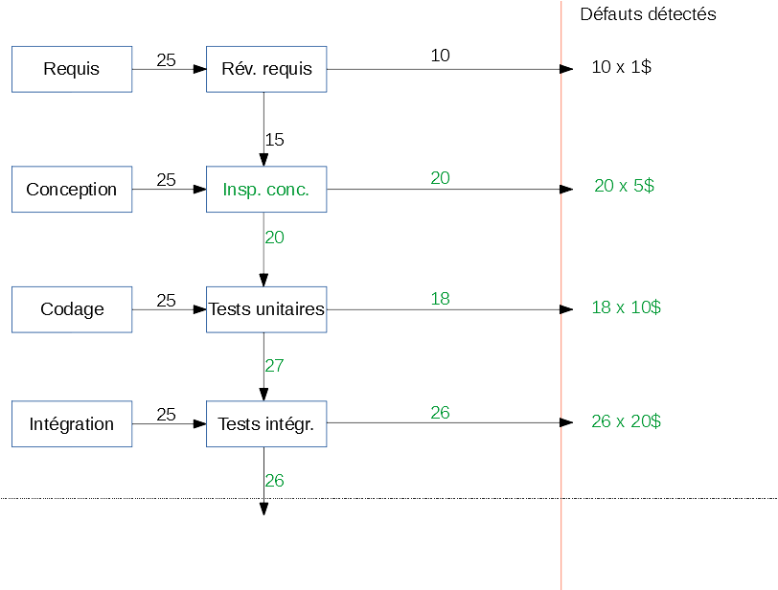

Slide 130
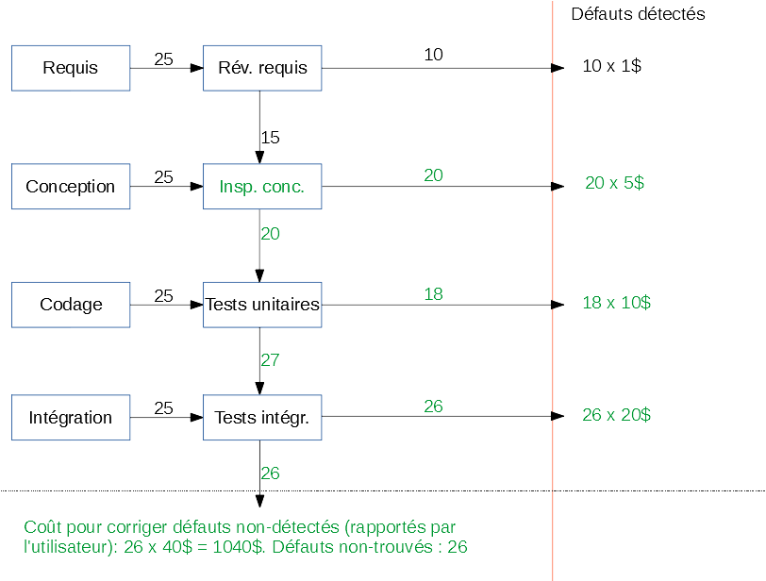

Slide 131
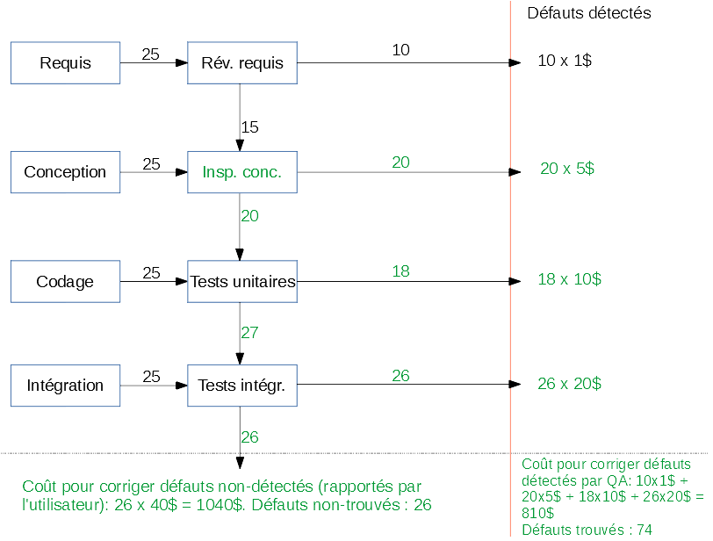

Slide 132
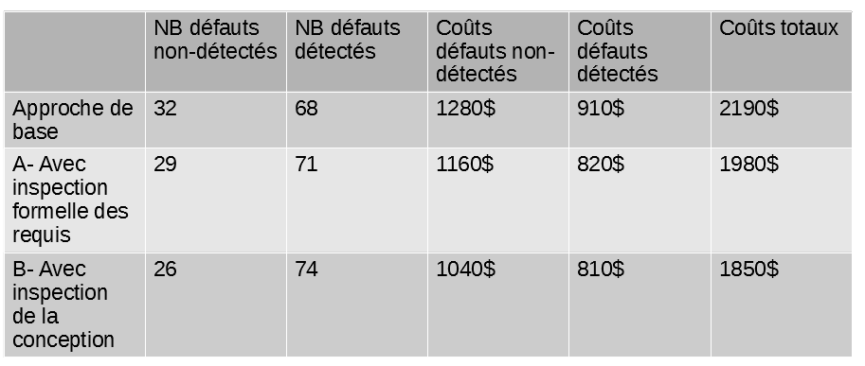
Comparaison

Slide 133
Simulation de QA
requis, conception, codage & intégration introduisent 25% des défauts
par défaut des revues des requis (efficacité de 50%, coût pour enlever des bogues de 1$ par bogue), des tests unitaires (50%, 10$ par bogue) et des tests d’intégration (50%, 20$ par bogue).
résoudre les bogues rapportés par utilisateur: 40$ par bogue
lequel est mieux pour ajouter (1. #bogues trouvés et 2. coût)?
inspection formelle de la conception (60%, 2.5$ par bogue)
bêta-tests (60%, 25$ par bogue)

Slide 134
Odeurs de code

Slide 135
Odeurs de code : Classes

Slide 137



Qu’est-ce qu’une « odeur » ?
De l'anglais, « code smell » et « design smell ».
Une odeur est un indicateur que quelque chose semble incorrect dans le code ou le design.
Ça pue → ça ne veut pas toujours dire que c'est mauvais, mais c'est un mauvais signe !
Source : https://refactoring.guru/smells/large-class

Slide 138
Qu’est-ce qu’une « odeur » ?
Il n'y a pas de définitions qui font consensus, mais généralement :
Design :
« antipattern » : par opposition aux patrons de conception (« design patterns »), conception considérée comme mauvaise dans la plupart des cas.
« design smell » : conception qui pourrait causer des problèmes dans l'avenir.
Code :
« code smell » : ensemble de code récurrent et qui pourrait causer des problèmes dans l'avenir.
Problèmes des antipatrons et odeurs :
sources de bogues,
maintenabilité plus difficile,
Difficile à comprendre,
Difficile à changer.
etc.

Slide 139
Qu’est-ce qu’une « odeur » ?
Dans le cadre de ce cours, les odeurs seront séparés en trois parties :
Qualité des API
Qualité des méthodes
Qualité des variables
Traditionnellement, les odeurs sont plutôt séparées selon leurs impacts sur le code :
Impacts sur le couplage entre classes,
Impacts sur la taille du code,
Etc.
Mais pour une introduction rapide l'approche API/méthodes/variables sera suffisante.

Slide 140

Qu’est-ce qu’une API ?
API : « Application Programming Interface ».
L'API d'un logiciel consiste en la façade qui est accessible aux programmeurEs.
Une API est un ensemble de services offert par un logiciel à d'autres logiciels.
Ex.: API de la librairie mxGraph en Java.
Librairie qui permet de faire des dessins, des graphiques, des modèles.
Les programmeurEs n'ont pas besoin de comprendre le code très complexe en arrière-plan, mais seulement comment utiliser l'API.

Slide 141

Qu’est-ce qu’une API ?
Les classes ont aussi une API – ses éléments publics.
L'encapsulation cache toute la complexité derrière la classe.
Les programmeurEs n'ont qu'à comprendre comment utiliser les éléments publics.
Ex.: API de la classe vector<T> de la STD en C++.

Slide 142


Qu’est-ce qui fait une bonne API ?
Une bonne API rend évident ce que la classe peut faire (le « quoi ») en cachant la manière dont c'est implémenté (le « comment »).
Une bonne API aide les programmeurEs à trouver facilement la bonne méthode à utiliser et comment l'utiliser correctement.

Slide 143
Qu’est-ce qui fait une bonne API ? (suite)
Une bonne API permet de changer l'implémentation sans changer l'interface.
Correction de bogues, changement d'algorithme, optimisation de performance ...
Une bonne API manipule des objets représentant quelque chose de réel, plutôt que des éléments de bas niveau.
Ex.: l'objet PushButton permet de créer un bouton réel dans l'interface.
Pas besoin de lui dire le type d'écran, la résolution d'écran, le type d'appareil ... tous les détails de bas niveau sont encapsulés.

Slide 144
Qu’est-ce qui fait une bonne API ? (suite)
Attention ! Les changements faits sur l'API affectent touTEs les utilisateurs/utilisatrices.
Ex.:
API v1: String concat (String&);
API v2: String operator+ (String&);
API v3: String operator+ (const String&) const;
Tout le code utilisant l'API v1 doit être changé pour supporter l'API v2, sinon ce code ne compilera plus. Même chose pour passer de v2 à v3 ...
Ça s'applique aussi aux tests, qui utilisent aussi les API du code.
Une bonne API assure la compatibilité arrière (« backward compatibility »), au moins pour quelque temps ...

Slide 145
Exemple de problèmes de conception d’API
Classe qui manipule une liste d'employésEs.
Le code veut donner une augmentation de salaire aux employés. Doit-on donner accès directement aux employéEs ?
Que se passe-t-il si dans l'avenir, on se rend compte qu'il est préférable d'avoir un vecteur de pointeurs plutôt qu'un vecteur d'objets ?
Que se passe-t-il si on veut changer le vector<T> pour un list<T>, un map<T> ?
private:
vector<Employe> employes;
public:
vector<Employe>& getEmployes();

Slide 146
Exemple de problèmes de conception d’API (Suite)
Il est souvent préférable de garder caché les détails d'implémentation.
Et de plutôt ajouter ce qui est demandé à l'API.
De cette manière on peut changer l'implémentation sans affecter l'API.
L'ajout de nouvelles méthodes à l'API n'affecte pas le code existant.
private:
vector<Employe> employes;
public:
void augmenterSalaire(float montant);

Slide 147
API en procédural (ex.: en C)
Il n'y a pas de classe en C ; les API correspondent aux fonctions, structs, variables globales ...
Struct Graphe {
vector<Sommet> sommets;
vector<pair<Sommet, Sommet>> aretes;
};
void parcourir (const Graphe& graphe) {
...
}
Version C
API liée à l’implémentation
Class Graphe {
private:
vector<Sommet> sommets;
vector<pair<Sommet, Sommet>> aretes;
public:
void parcourir();
};
Version C++
API détachée de l’implémentation

Slide 148
Procédural vs. Orienté-objet
Procédural :
Facile d'ajouter des fonctions sans changer les structures de données.
Facilite le développement du logiciel.
Orienté-objet :
Facile d'ajouter des structures de données (variables-membres dans les classes) sans changer les fonctions.
Facilite la réutilisation par d'autres programmeurE.
Facilite la définition et l'utilisation des API.
Chaque approche a ses forces et faiblesses.

Slide 149
Bonnes pratiques de développement d’API
Les éléments de l'API devraient être au plus haut niveau d'abstraction possible.
Maximiser le contenu encapsulé.
Utiliser des concepts courants comme éléments de l'API.
Si beaucoup d'API utilisent les mêmes termes, c'est probablement une bonne approche, facile à comprendre.
Ex.: API de vecteurs :
C++ vector : push_back, pop_back.
PHP Vector : push, pop.
Javascript Array : push.

Slide 150
Bonnes pratiques de développement d’API
Bonne pratique → même principe que pour une classe :
Une classe doit être cohésive,
Une classe doit se limite à une responsabilité bien définie.
Une API de classe doit donc être cohésive en se limitant à une responsabilité bien définie.
Class Principale {
Public:
void Undo();
void Redo();
void Copy();
void Paste();
void Save();
void Load();
};
Trois responsabilités qui n’ont pas grand chose à voir ensemble.
Truc : s’il n’y a aucun recoupage entre deux groupes de méthodes/variables-membres, alors elles peuvent facilement être séparées.

Slide 151
Bonnes pratiques de développement d’API
Toutes les méthodes devraient être au même niveau d'abstraction.
Les fonctions opposées devraient avoir des noms similaires :
undo/redo,
installer/désinstaller,
insérer/retirer.
Class Travailleurs {
Public:
int ajouterEmploye(Employe e);
Employe getEmploye(int id);
void enleverEmploye(int id);
void modifierNaissance(Employe e);
};

Slide 152
Bonnes pratiques de développement d’API
Éviter les liens sémantiques entre les méthodes.
Ex.: la méthode « initialiser » doit être exécutée avant d'utiliser le reste de la classe.
Des liens de ce genre rendent l'API plus difficile à utiliser.
Attention aux modifications :
Il est facile d'ajouter des méthodes dans des classes existantes sans réfléchir si c'est le meilleur endroit.
Avec le temps, la cohésion tend à diminuer ...

Slide 153
Bonnes pratiques de développement d’API
La recherche démontre qu'on est capable de garder en mémoire à court terme 7±2 concepts.
Ou plus exactement 3-5 regroupements.
Ex. de regroupement : copy/cut/paste.
Donc une API idéale devrait avoir 7±2 éléments publics.
Une API plus complexe devrait idéalement être décomposée en sous-éléments.
Ex.: le bouton en C# possède 66 méthodes ...
Beaucoup héritées de classes de base, mais ça reste intense ...

Slide 154

Héritage : Principe de substitution de Liskov
Une sous-classe devrait pouvoir être utilisée par l'interface de la classe de base sans qu'il soit nécessaire de connaître les différences d'implémentation.
Appeler la méthode « getMontant » à partir de « CompteBancaire » devrait avoir un fonctionnement similaire pour toutes les classes dérivées.

Slide 155

Exemple de violation du principe de substitution de Liskov

Slide 156
Héritage : Odeurs communes
Classes qui n'ont qu'une seule instance :
Singleton : souvent de grosses classes qui ont trop de responsabilités.
Classe de base ayant une seule classe dérivée :
À quoi sert la classe de base ?
Violation du principe YAGNI (You Ain't Gonna Need It) ?
Une méthode redéfinie qui ne fait rien :
Violation du principe de Liskov → la classe dérivée doit respecter le contrat de la classe de base.
Hiérarchie d'héritage trop profonde :
Difficile à comprendre et à maintenir.

Slide 157
Héritage : Odeurs communes
Polymorphisme ou « switch-case » ?
Le polymorphisme est plus flexible pour la maintenance future.
Le polymorphisme peut être plus difficile à comprendre → s'il s'agit d'un « switch-case » vraiment simple, alors on peut le garder.
Éviter le plus possible l'héritage multiple.
Difficile à comprendre, à gérer, facile d'introduire des bogues difficiles à déboguer, difficile à modifier ...
Exception : héritage multiple d' « interfaces », populaire en java → classes de base sans code.

Slide 158
Héritage ou agrégation/composition ?
Classes A et B partagent des attributs mais pas de comportements (méthodes).
Composition/agrégation : A et B contiennent un objet de classe C qui contient les attributs partagés.
Classes A et B partagent des comportements mais pas d'attributs.
Héritage : A et B dérivent d'une classe commune C qui définit les comportements communs.
Classes A et B partagent des comportements et des attributs.
Héritage : A et B dérivent d'une classe commune C qui définit les comportements et attributs communs.

Slide 159


Héritage ou composition ?
A est caché par C. Pour modifier A, il faut utiliser l’interface de C.
A est caché par C. Pour modifier A, il faut utiliser l’interface de C.
L’interface de A est dictée en partie par l’interface de C.

Slide 160

Odeurs de classe : Méthodes
Limiter le nombre de méthodes : 7±2.
Bloquer les méthodes implicites si on ne veut pas qu'elles existent.
Ex.: constructeur par défaut.
Minimiser les appels à d'autres classes (« fan out »).
Loi de Demeter :
A peut utiliser les méthodes de B. B peut utiliser les méthodes de C.
A ne peut pas utiliser les méthodes de C, ça serait une violation d'encapsulation.
Idem pour des relations d'agrégation et/ou association.

Slide 161

Odeurs de classe : Constructeurs
Assurer que tous les attributs des classes sont initialisés dans tous les constructeurs.
Afin d'éviter d'avoir des attributs non-initialisés qui causent des bogues.
Préférer les copies intégrales (« deep copy ») aux copies superficielles (« shallow copy »).
Gain de performance négligeable pour une source fréquente de bogues.
C++ : copier le pointeur (« shallow ») vs. copier l'objet lui-même (« deep »).

Slide 162
Odeurs de classes
Classe qui a trop de responsabilités : « god class »
Classe qui ne contient que des attributs : « data class »
Généralement, ces attributs appartiennent à une autre classe.
Classe qui ne contient que des méthodes :
Parfois liée à une « data class ».
Souvent ensemble de fonctions disparates qui devraient aller dans d'autres classes.
Classe qui ne sert plus à grande chose :
Utile par le passé → elle en fait maintenant de moins en moins → possiblement à enlever.

Slide 163
Raisons typiques de créer une classe
Isoler, cacher, encapsuler la complexité,
Faciliter la réutilisation,
Modéliser une API,
Ex.: façade d'un ensemble de classes.
Regrouper des méthodes liées à une même responsabilité,
Faciliter les modifications futures,
Compromis à obtenir avec le principe YAGNI : « You Ain't Gonna Need It ».
Modéliser des objets du monde réel.

Slide 164



Liste plus complète de « smells »
Il n'y a pas de consensus sur ce qui est ou n'est pas un « smell ».
Le site web https://refactoring.guru/refactoring/smells présente une bonne liste avec recommandations typiques.

Slide 165
Qualité du code : Odeurs de méthodes

Slide 166

Odeurs de méthodes

Slide 167
Une méthode devrait avoir un seul but
void HandleStuff( CORP_DATA& inputRec, int crntQtr, EPM_DATA empRec, double& estimRevenue, double ytdRevenue, int screenX, int screenY, COLOR_TYPE& newColor, COLOR_TYPE& prevColor, StatusType& status, int expenseType ) {
int i;
for ( i = 0; i < 100; i++ ) {
inputRec.revenue[i] = 0;
inputRec.expense[i] = corpExpense[ crntQtr ][ i ];
}
updateCorpDatabase( empRec );
estimRevenue = ytdRevenue * 4.0 / (double) crntQtr;
newColor = prevColor;
status = SUCCESS;
if ( expenseType == 1 ) {
for ( i = 0; i < 12; i++ )
profit[i] = revenue[i] – expense.type1[i];
} else if ( expenseType == 2 ) {
profit[i] = revenue[i] – expense.type2[i];
}
else if ( expenseType == 3 )
profit[i] = revenue[i] – expense.type3[i];
}
Que fait cette méthode ?!?

Slide 168
Fonction vs. procédure
Définition, dans une situation idéale :
Fonction :
Retourne la valeur indiquée par le nom de la fonction.
Ne modifie pas l'état interne de l'objet.
Ex.: double obtenirTaille();
Procédure :
Ne retourne rien.
Modifie l'état interne de l'objet (variables membres).
Ex.: void ajouterCanard(Canard* un_canard);
Idéalement, éviter les effets de bord :
Ex.: fonction qui modifie l'état interne,
Ex.: procédure qui retourne une valeur.
Convention : pas une règle obligatoire

Slide 169

Truc pour éviter des bogues de fonctions
Fonction a une valeur de retour, donc :
Initialiser la valeur de retour dès le début de la fonction,
Vérifier chaque point de sortie (chaque « return »).
Ne jamais retourner de pointeur ou de référence à une variable locale !

Slide 170
Raisons pour créer une méthode
Éviter la duplication de code
Si on a besoin du même code à deux endroits, autant le mettre dans une méthode.
Réduire la complexité
Couper un algorithme complexe en sous-éléments.
Faciliter la maintenance en ayant seulement de petites méthodes facile à comprendre.
Isoler du code dangereux, lié à la plateforme, ou qui a un impact sur la performance.
Ex.: Manipulation de pointeurs. Si on trouve une approche qui évite les pointeurs, on n'a qu'à modifier la méthode isolée.
Pour porter le code sur une autre plateforme, on n'a qu'à modifier les méthodes isolées.
Pour optimiser le code, on n'a qu'à travailler sur les méthodes isolées.

Slide 171
Raisons pour créer une méthode (suite)
Introduire une abstraction intermédiaire facile à comprendre.
Sert en partie de documentation de code → « self-documenting code »
int position = 0;
while (position < employes.size()){
if (employes[position].getID() == id)
break;
++position;
}
VS
int position = obtenirPosition(id);
int obtenirPosition(id) {
for (int i=0 ; i<employes.size() ; i++)
if (employes[i].getID() == id) return i;
}

Slide 172

Raisons pour créer une méthode (suite)
Patron de conception « Template Method »
Vous avez un algorithme avec une partie de fonctionnement commun et une partie de fonctionnement qui dépend des objets particuliers.

Slide 173
Raisons pour créer une méthode (suite)
Simplifier (et documenter) des tests booléens complexes.
Ex.: instruction « if » avec beaucoup de conditions à tester.
if (((valeurX < MAX) || (valeurX > MIN)) &&
((valeurY < MAX) || (valeurY > MIN)) &&
(testerUneCondition())) {
// faire des trucs !
}
VS
if (validerValeurs(valeurX, valeurY, MIN, MAX)) {
// faire des trucs !
}
bool validerValeurs(int x, int y, int min, int max) {
if ((x >= min) && (x <= max)) return false;
if ((y >= min) && (y <= max)) return false;
return testerUneCondition();
}

Slide 174
Cohésion dans une méthode
À quel point les opérations réalisées par la méthodes sont-elles interreliées ?
Odeur de méthode : « Swiss Army Knife » : une méthode qui essaie de tout faire.
Voir https://sourcemaking.com/antipatterns/swiss-army-knife
void calculer(double* volume, double* aire, double* perimetre);
VS
double calculerVolume();
double calculerAire();
double calculerPerimetre();

Slide 175
Types de cohésion dans une méthode
Cohésion fonctionnelle (la meilleure)
Cohésion séquentielle (acceptable)
Cohésion de communication (acceptable)
Cohésion temporelle (acceptable)
Cohésion procédurale (à éviter)
Cohésion logique (à éviter)
Cohésion de coïncidence (la pire de toutes)

Slide 176


Cohésion fonctionnelle
La méthode ne réaliser qu'une seule opération.
Le contenu est aussi cohérent avec le nom.
Ex.:
void supprimerFichier();
float sin (float degres);
float pixelsVersPouces(int pixels);

Slide 177
Cohésion séquentielle
La méthode contient des opérations qui doivent être effectuées dans un ordre précis.
Quand même préférable à créer deux méthodes et espérer que l'utilisateur les appelle dans le bon ordre ...
Dans le cas ci-haut, solution avec cohésion fonctionnelle :
int calculerTempsAvantRetraite(Date dateNaissance) {
/* 1. code pour calculer l’âge à partir de
la date de naissance. */
/* 2. code pour calculer le temps jusqu’à
la retraite. */
}
int calculerTempsAvantRetraite(Date dateNaissance) {
return (AGE_RETRAITE – calculerAge(dateNaissance));
}
int calculerAge(Date dateNaissance) {
/* code pour calculer l’âge à partir de
la date de naissance. */
}

Slide 178
Cohésion de communication
La méthode contient des opérations qui utilisent les mêmes données mais effectue des tâches non-reliées sur ces données.
N'a rien à voir avec l'impression, mais doit être fait après l'impression.
void imprimerRapport(Printer imprimante) {
/* Code qui imprime les données
internes. */
/* Code qui remet l’objet imprimante à
son état initial. */
}

Slide 179
Cohésion temporelle
Opérations qui se retrouvent dans la même méthode simplement parce qu'elles doivent être réalisées au même moment.
Solution avec cohésion fonctionnelle :
Écrire seulement des appels, plutôt que d'avoir des blocs de code avec une seule cohésion temporelle.
void initialiser() {
/* code pour vider les conteneurs. */
/* code pour réinitialiser la mémoire. */
/* code pour charger le fichier de configuration. */
/* code pour se connecter au serveur. */
}
void initialiser() {
initialiserConteneurs();
initialiserMemoire();
chargerConfiguration();
connexionServeur();
}

Slide 180
Cohésion procédurale
Opérations effectuées dans un ordre particulier, possiblement arbitraire, sans qu'il n'y ait de raison valable pour les combiner.
def lireTraitementEtPrevention():
f = open(fichierTraitement)
lignes = f.readlines()
relations = set()
for l in lignes:
entree = l.rstrip().split()
medicament = entree[0]
maladie = entree[2]
relations.add((medicament,maladie))
f = open(fichierPrevention)
lignes = f.readlines()
relations = set()
for l in lignes:
entree = l.rstrip().split()
medicament = entree[0]
maladie = entree[2]
relations.add((medicament,maladie))
Python
La duplication de code est un indice évident qu’on pourrait faire mieux !

Slide 181
Cohésion logique
La sélection des opérations à faire dépend d'un paramètre de contrôle passé à la méthode.
Le seul élément qui relie les différents blocs de code est l'énoncé de flot de contrôle (if, switch, etc.).
double calculer(int valId, double param1, double param2, double param3=0) {
if (valId == AIRE)
{
return param1 * param2; }
else if (valId == PERIMETRE)
{
return 2*param1+2*param2;
} else if (valId == VOLUME)
{
return param1 * param2 * param3;
}}
Indices d’un problème :
(1) pas possible de donner un nom significatif aux paramètre,
(2) un des paramètres ne sert à rien dans certains cas.

Slide 182
Cohésion de coïncidence
Aucune relation discernable entre les opérations dans la méthode.
void HandleStuff( CORP_DATA& inputRec, int crntQtr, EPM_DATA empRec, double& estimRevenue, double ytdRevenue, int screenX, int screenY,COLOR_TYPE& newColor, COLOR_TYPE& prevColor, StatusType& status,int expenseType )
{
int i;
for ( i = 0; i < 100; i++ ) {
inputRec.revenue[i] = 0;
inputRec.expense[i] = corpExpense[ crntQtr ][ i ];
}
updateCorpDatabase( empRec );
estimRevenue = ytdRevenue * 4.0 / (double) crntQtr;
newColor = prevColor;
status = SUCCESS;
if ( expenseType == 1 ) {
for ( i = 0; i < 12; i++ )
profit[i] = revenue[i] – expense.type1[i];
} else if ( expenseType == 2 ) {
profit[i] = revenue[i] – expense.type2[i];
}
else if ( expenseType == 3 )
profit[i] = revenue[i] – expense.type3[i];
}

Slide 183
Noms des méthodes
Le nom doit décrire précisément ce que fait la méthode.
Doit présenter toutes les sorties : « return » mais aussi variables membres modifiées.
Si le nom est trop long → indice qu'il faut probablement décomposer la méthode en sous-éléments.
Éviter les verbes vagues :
Ex.: ProcessInput(), HandleCalculation(), OutputFile().
Si vous n'arrivez pas à trouver mieux qu'un terme vague → indice que c'est une méthode floue ou ambiguë.
Éviter de distinguer deux méthodes par un numéro.
Ex.: ReadConfig1(), ReadConfig2(), ReadConfig3() ...
Pensez aux personnes qui liront votre code plus tard (possiblement vous-mêmes ...).

Slide 184
Noms des méthodes (suite)
Pour une procédure (sans valeur de retour), utilisez un verbe clair suivi d'un objet.
Ex.: printDocument(), clearBuffer().
En orienté-objet, on peut se contenter du verbe clair : Ex.: document.print(), buffer.clear().
Utilisez des opposés clairs :
Ex.: add/remove, connect/disconnect, start/stop.
Se définir des conventions (ex.: dans le guide de programmation) et les respecter :
Par exemple, pour les « getters » et « setters » :
employee.id.Get() ?
employee.GetId() ?
employee.id() ?

Slide 185
Taille des méthodes
Exemple de méthode courte :
Semble plutôt trivial ... pourquoi créer une telle méthode ?
Si ce code est utilisé à plusieurs endroits et qu'il faut le corriger → plus facile de corriger une méthode que de trouver toutes les duplications.
Il faut utiliser son jugement :
Pas nécessaire de faire une méthode à chaque ligne dupliquée.
S'il y a un risque d'avoir une erreur dans le calcul dupliqué → une méthode vaut probablement la peine.
Int DeviceUnitsToPoints(int deviceUnits) {
return deviceUnits*(POINTS_PER_INCH/DeviceUnitsPerInch());
}

Slide 186
Longueur maximale des méthodes ?
Beaucoup d'études, pas de consensus.
Varie entre 10 et 200 lignes de code ...
Lien entre longueur de méthode et nombre de défauts → pas clair.
Lien entre longueur de méthode et temps pris pour corriger/modifier → pas clair.
D'autres facteurs semblent plus importants → complexité cyclomatique, cohésion, commentaires ...
Consensus : >200 lignes de code → il faut se poser des questions.

Slide 187
Paramètres des méthodes
Limiter le nombre de paramètres (≤7), sinon le couplage est souvent trop élevé.
S'il le faut, on peut passer un objet en paramètre qui contient les informations nécessaires.
Convention : mettre les paramètre en ordre entrée-modification-sortie.
Ex.: int updateBill(int new_item_cost, int& current_bill, bool& error)

Slide 188
Paramètres des méthodes
Se définir des conventions et les respecter :
Ordre des paramètres pour les méthodes qui utilisent des paramètres similaires.
Ex.: fprintf/printf, fputs/puts, strcpy/strncpy ...
Utiliser tous les paramètres : voir exemple ci-dessous (cohésion logique) :
double calculer(int valId, double param1, double param2, double param3)
{
if (valId == AIRE) {
return param1 * param2;
} else if (valId == PERIMETRE)
{
return 2*param1+2*param2; }
else if (valId == VOLUME)
{ return param1 * param2 * param3; }}

Slide 189
Paramètres des méthodes
Éviter d'utiliser un paramètre comme variable de travail.
Ex.: personne qui fait la maintenance décide de changer un paramètre :
passage par copie remplacé par un passage par référence → bogues !
float remplacé par double → bogues potentiel.
En C++, on peut utiliser le mot-clé « const » pour empêcher les modifications du paramètre.
Documenter les valeurs valides des paramètres fournis.
Dans les commentaires, dans les tests unitaires et/ou en validant les entrées.

Slide 190
Paramètre des méthodes
Passer des données indépendantes ou un objet en paramètre ?
Ex.: Une méthode a besoin de trois données → est-ce que je passe ces trois données ou bien un objet qui contient ces trois données ?
Les paramètres devraient faire du sens avec ce que fait la méthode.
« Respecter l'abstraction de la méthode ».
float mesurerCylindree(int NombreCylindres,
float HauteurPiston,
float SectionPiston)
OK
float mesurerCylindree(Moteur* moteur)
Fait du sens.
float mesurerCylindree(Vehicule* vehicule)
On est loin du concept de cylindrée ...

Slide 191
Macros
Il s'agit de substitutions textuelles qui sont faites par le « préprocesseur » avant la compilation.
À éviter, dans la mesure du possible :
Comme c'est fait avant la compilation, le débogage peut être difficile.
Correspond à des variables globales.
Peut mener à des conflits si plusieurs fichiers définissent une macro avec le même nom.
#define PI 3.14
Macro définie au début d’un fichier, accessible globalement.
double s = PI*r*r;
Donc, si on a ceci quelque part dans le code ...
double s = 3.14*r*r;
... le mot PI est substitué bêtement par 3.14

Slide 192
Macros (suite)
On peut faire des macros avec des paramètres :
On peut même faire des macros avec plusieurs instructions :
Notez qu'il n'y a aucune validation de type. Le préprocesseur fait une simple substitution de texte.
Si on modifie les valeurs passées par paramètre, ces valeurs sont changées dans le code.
Il n'y pas de « passage par copie » vu que le texte est simplement substitué. Vous modifiez donc les variables utilisées localement.
#define Sq(var) (var*var)
#define Swap (x,y,temp) \
temp = x; \
x = y; \
y = temp;

Slide 193
Méthode en ligne (« inline »)
Il est possible de définir des méthodes en ligne (« inline ») directement dans le fichier .h
Il est possible de forcer le compilateur de substituer les appels de la méthode avec le code de la méthode avec le mot-clé « inline ».
Comme une macro, mais plus sécure.
Violation d'encapsulation → révèle les détails d'implémentation aux utilisateurs/utilisatrices (parce que le code est dans le .h).
Mythe que ça améliore la performance.
Les compilateurs C++ modernes mettent automatiquement les méthodes « inline » si ça peut améliorer la performance.

Slide 194


Slide 195
Qualité du code : Odeurs de variables

Slide 196
Initialisation des variables
Évitez la déclaration implicite (ex.: langages VB, PHP, JS).
Initialiser chaque variable lors de sa déclaration.
Évite d'avoir des variables non-initialisées → « SegFault ».
Principe de proximité → déclarer/initialiser la variable le plus près possible de son utilisation.
Voir https://www.approxion.com/?p=120
class Foo {
function funk() {
/* création d’une nouvelle variable-
membre en cours d’exécution ... */
$this->foo = 'bar';
}
}

Slide 197
Initialisation des variables
VB
VB
' Declare all variables
Dim accountIndex As Integer
Dim total As Double
Dim done As Boolean
' Initialize all variables
accountIndex = 0
total = 0.0
done = False
' code using accountIndex
' code using total
' code using done
Dim accountIndex As Integer
accountIndex = 0
' code using accountIndex
Dim total as Double
total = 0.0
' code using total
Dim done as Boolean
done = false;
' code using done
VS
Personnellement, j’ai tendance à tout définir/initialiser/commenter au début de la méthode. Si ça se trouve à être trop loin de l’utilisation, c’est souvent un indice que la méthode est trop longue ...

Slide 198
Initialisation des variables
Initialiser les variables-membres d'une classe dans ses constructeurs.
Ne pas oublier les méthodes implicites (ex.: constructeur par copie).
Porter attention aux avertissements (« warning ») du compilateurs.
Ex.: utilisation d'une variable non-initialisée.
Tester la validité des paramètres en entrée des méthodes.

Slide 199
Caractéristiques des variables
Portée (« scope »)
Où est-ce que la variable pourrait être accédée ?
Ex.: bloc if, méthode, classe, globale.
« Span » (mesure de dispersion)
Nombre de lignes entre chaque référence à la variable.
Durée de vie (« lifetime »)
Nombre de ligne entre la définition initiale et la dernière utilisation.
On essaie de minimiser ces trois caractéristiques afin de faciliter la lisibilité et le débogage.

Slide 200

Caractéristiques des variables

Slide 201
Calcul du « span » moyen
1 a = 0;
2 b = 0;
3 c = 0;
4 b = a+1;
5 b = b/c;
span(a) = Ligne4 – Ligne1 – 1 = 2
span(b) = [(Ligne4 – Ligne2 -1) + (Ligne5 – Ligne4 – 1)] / 2 = 0,5
span(c) = Ligne5 – Ligne3 – 1 = 1

Slide 202
Persistance des données
Bloc de code, méthode ...
Ex.: index d'une boucle.
Dynamique : new/delete au besoin.
Ex.: éléments qui apparaissent et disparaissent de l'interface utilisateur.
Programme : toute la durée du programme.
Ex.: module principal du logiciel.
Permanente : donnée gardée même quand le programme est terminé.
Ex.: fichier de sauvegarde, base de données.

Slide 203
Lien entre la variable et sa valeur
Quand est-ce qu'une variable reçoit sa valeur ?
Directement dans le code (hardcoded),
Ex.: i = 5;
À la compilation,
Ex.:
#define PI 3.14
surface = PI*r*r;
Au lancement du logiciel,
Ex.: valeurs passées par paramètres au lancement du logiciel (arc, argv).
À la création de l'objet,
Ex.: avec le constructeur.
Juste avant son utilisation,
Ex.: à partir d'un paramètre.
Complexité
Flexibilité

Slide 204
Conseils d’utilisation des variables
Attribuer un seul rôle à une variable.
Sinon, la variable s'appelle souvent quelque chose comme « temp » ce qui diminue la lisibilité.
Éviter les significations cachées.
Ex.: nombrePages représente le nombre de pages imprimées ou -1 si une erreur est survenue.
Ex.: taillePolice représente la taille des caractères en point, mais si c'est un nombre négatif, les caractères apparaissent avec une couleur différente.
S'assurer que toutes les variables déclarées sont utilisées.
temp = currentTime();
temp = currentTime() - 86400;
Cout << “Temps total : ” << temp;
Objet Time
Conversion → Entier
Conversion → String

Slide 205
Noms des variables
Le nom doit décrire précisément et complètement ce que contient la variable.
Le nom exprime le QUOI plutôt que le comment.
Ex.: groupeEmployes plutôt que vecteurEmployes.
Viser des noms relativement courts, mais quand même lisibles.
Utiliser les espaces de noms (« namespaces ») afin de clarifier d'où vient la variable.
Ex.: « std::cout » plutôt que simplement « cout ».

Slide 206
Noms des variables
Convention : les modificateurs tels que « Total », « Max » et « Min » vont à la fin de la variable.
Nommer les indices de boucles.
Ex.: i,j,k ne veulent pas dire grand chose ... teamIndex, eventIndex sont plus précis.
Nommer les variables d'état.
Ex.: flag, statusFlag, printFlag ne veulent pas dire grand chose ... dataReady, reportType, recalculationNeeded sont plus précis.
Donner un nom significatif aux variables temporaires.

Slide 207
Noms des variables
Nommer adéquatement les variables booléennes.
Nom qui suggère une valeur vraie ou fausse.
Éviter la négation.
Ex.: bool notDone; // donc quand c'est vrai, ce n'est pas terminé ? Difficile à suivre.
Ex.: done, error, found, success.
Avoir un guide de programmation qui définit des conventions de noms aide beaucoup à la compréhension du code.

Slide 208
À éviter le plus possible !
Éviter des noms similaires à signification différente.
Ex.: « temp » pour une valeur temporaire et « temps » pour le temps.
Éviter les numéros dans les noms et constantes.
Ex.: int cinquante = 50; // aucun indice sur à quoi ça sert. Si la valeur change, il faut changer le code ... pas super.
Éviter les fautes d'orthographe.
Éviter de différencier des noms uniquement par des minuscules/majuscules.
Certains langages le permettent, de même que l'utilisation de caractères exotiques ...
Éviter l'utilisation de plusieurs langues.
Ex.: mélange anglais/français.

Slide 209

À éviter le plus possible !

Slide 210
Retsructuration «Refactoring»

Slide 211
Refactoring

Slide 212
Qu’est-ce que le « refactoring » ?
Similaire à la refactorisation en mathématiques :
L'objectif de la restructuration est d'améliorer un code de mauvaise qualité sans changer son fonctionnement observable.
Aucune différence pour les tests en boîte noire → fonctionnement externe identique.
Besoin de changer les tests en boîte blanche →fonctionnement interne différent.
Améliore seulement les caractéristiques internes de qualité : maintenabilité, portabilité, réutilisabilité ...
Invisible pour les personnes utilisatrices.
Généralement fait pour des fins de maintenabilité.
2(2x+2y) = 16
4x + 4y = 16
4(x+y) = 16

Slide 213
Histoire du «refactoring»
Le terme «refactoring » a été popularisé en 1999 par Martin Fowler avec son livre du même nom.
Histoire du «refactoring»
Considéré comme un livre de base de génie logiciel, au même titre que le livre «Design Patterns» (1995) du Gang of Four.
Présente des restructurations de très bas niveau, facilement automatisables.
Ex.: Duplicated Code, Shotgun Surgery, Middle Man, Data Class ...

Slide 214
Pourquoi est-il nécessaire de restructurer ?
Idéalement, nous écrivons toujours le meilleur code possible.
En réalité, une fois le logiciel déployé, on se rend compte que des erreurs ont été commises.
Erreurs de conception introduites durant le développement.
Ex.: une classe qui avait été planifiée comme simple mais qui a fini avec trop de responsabilités.
Erreurs de conception introduites par la maintenance.
Ex.: mainteneurEs qui ne connaissent pas bien le code et font des modifications irréfléchies.
On peut laisser faire, et laisser le code se détériorer continuellement à chaque nouvelle modification ...
Ou on essaie de corriger les pires problèmes avant qu'ils ne deviennent critiques.

Slide 215
Pourquoi est-il nécessaire de restructurer ? (suite)
Pour éviter l' usure du code,
i.e. sa détérioration continuelle à chaque modification.
Pour éliminer le code redondant,
Pour rendre le code plus compréhensible,
→ maintenabilié.
Pour faciliter la recherche et la correction de bogues,
→ testabilité.
Pour augmenter la productivité des modifications de code.
La restructuration ne change pas le comportement observable.
Utilisez les tests pour vérifier que c’est bien le cas !

Slide 216
Qualité : modèle industriel
Courbe en forme de baignoire (bathtub curve) (s’applique pour les pièces mécaniques, pas au logiciel)

Slide 217

Qualité : modèle logiciel (non-officiel)
Mes observations en logiciel ressemblent plus à ceci :

Slide 218
La restructuration
Pas tellement fréquent dans la réalité.
Nécessite de convaincre votre patron de dépenser
beaucoup d'argent sans aucun changement visible.
Plus fréquent en «open source », ou il y a moins de contraintes budgétaires (argent, temps).
Approche actuelle :
1. Laisser détériorer le code jusqu’à ce qu'il soit irrécupérable.
2. Sortir la version 2.0, réécrite de zéro.
Les grandes entreprises font donc régulièrement des réécriture de leur code, module par module.
Le «refactoring» est donc souvent une initiative des développeurs, qui le font en parallèle d'un autre projet financé.
Ex.: ajout de fonctionnalités à un module = opportunité d'y glisser quelques restructurations.

Slide 219

Conception vs. Restructuration
La restructuration se limite à corriger des problèmes simples, de bas niveau.
On peut corriger des problèmes plus complexes, mais c'est souvent plus rentable de simplement réécrire le code problématique de zéro.
Ex.: on ne peut pas restructurer un vélo en une Maserati.
Réfléchir à la conception reste donc important.
Est-ce qu’on peut restructurer ou vaut mieux refaire de zéro ?

Slide 220
Odeurs (« smells ») et restructuration (« refactoring »)
Les odeurs vues durant les cours précédents sont associées à des restructurations de base.
Ex.: classe peu cohésive → décomposition en plusieurs classes.
Ex.: code dupliqué → création d'une méthode.
Fowler présente comment éliminer des odeurs fréquentes avec des restructurations simples.
Certaines restructurations présentées dans les diapositives suivantes sont tirées de https://refactoring.guru/refactoring/techniques

Slide 221
Renommer classe/méthode/variable
Le nom de la classe/méthode/variable ne décrit pas bien ce qu'elle fait.
Défi : retracer toutes les utilisations de la classe/méthode/variable afin de faire la correction.
Note : La plupart des environnements de développement (IDE comme Visual Studio, Eclipse, Xcode) ont des fonctionnalités de renommage automatique.
Certains très, très vieux compilateurs limitaient les noms de variables/fonctions à 6 caractères ...
class Customer {
float icdtlt();
};
class Customer {
float getInvoiceableCreditLimit();};

Slide 222
Ajouter validation
Une section du code assume certaines choses sur l'état du logiciel.
double getExpenseLimit() {
// should have expense limit or a primary project
return (this->expenseLimit != NULL_EXPENSE) ?
this->expenseLimit:
this->primaryProject.getMemberExpenseLimit();
}
Le code doit être ajusté pour gérer le nouveau cas d'erreur → ici, il doit y avoir un « try/catch » approprié.
double getExpenseLimit() {
if ((this->expenseLimit == NULL_EXPENSE) &&
(primaryProject == null))
throw NOEXPENSELIMITEXCEPTION();
return (this>expenseLimit != NULL_EXPENSE) ?
this->expenseLimit:
this->primaryProject.getMemberExpenseLimit();
}

Slide 223
Remplacer type primitif par objet
Un attribut, de type primitif (ex.: int, float, string), a besoin de données supplémentaires ou des comportements doivent lui être associés.
class BuyOrder {
string customer_name;
string customer_id;
public:
void setCustomerInvoice();
};
class BuyOrder {
Customer customer;
};
1
class Customer {
string name;
string id;
public:
void setInvoice(BuyOrder bo);
};
*

Slide 224


Remplacer typage par sous-classes
La classe contient des constantes qui représentent des types qui peuvent modifier le comportement de la classe.
class Employee {
const int ENGINEER = 1;
const int SALESPERSON = 2;
int type;
};
class Employee {
};
class Salesperson : public Employee {
};
class Engineer : public Employee {
};

Slide 225
Extraire méthode
Un fragment de code peut être isolé dans une nouvelle méthode.
void printOwing() {
printBanner();
//print details
System.out.println ("name: " + _name);
System.out.println ("amount " + getOutstanding());
}
cohésion séquentielle
void printOwing() {
printBanner();
printDetails(getOutstanding());
}
cohésion fonctionnelle
void printDetails (double outstanding) {
System.out.println ("name: " + _name);
System.out.println ("amount " + outstanding);
}
cohésion fonctionnelle

Slide 226

Déplacer méthode
Une méthode utilise plus de méthodes ou de variables-membres d'une autre classe que ceux de sa propre classe (Feature Envy).
Souvent fait en deux restructurations.
Pas agréable à faire quand on détecte le problème ... d'où l'importance d'une bonne conception initiale.

Slide 227


Extraire classe
On se retrouve avec une classe qui fait le travail qui devrait être fait par deux classes.
Similaire à remplacer type primitif par objet, mais de manière plus générique.
class Vehicule {
vector<Wheel> wheels;
vector<Cylinder> cylinders;
vector<SparkPlug> spark_plugs;
Carburetor* carburetor;
public:
bool areSparkPlugsClean();
};
class Vehicule {
vector<Wheel> wheels;
Motor* Motor;
public:
bool isVehicleReady();
};
class Motor {
vector<Cylinder> cylinders;
vector<SparkPlug> spark_plugs;
Carburetor* carburetor;
public:
bool areSparkPlugsClean();
};
0..1
0..1

Slide 228

Restructurations communes
La liste précédente n'est pas exhaustive !
Voir les cours précédents pour un rappel sur les odeurs de classes/méthodes/variables.
Les exemples présentés sont plutôt simples. Il existe des restructurations plus complexes.
Ex.: introduire un patron de conception (« design pattern ») dans un code existant.
Ex. Patron « Abstract Factory »,
tiré de Wikipedia.

Slide 229

Processus de restructuration
Obtenir le code source.
Vérifier que les tests en boîte noire existent et passent.
Faire une petite restructuration.
S'assurer que les tests en boîte noire passent toujours.
Ajouter/ajuster les tests en boîte blanche.
Réviser le changement (inspection, respect du guide de programmation, etc.).
Retourner au point 3.

Slide 230
Pratique

Slide 231
Cas #1 sur le refactoring
Identifiez le(s) problème(s) dans le code suivant.
Refactorisez le code afin de corriger le(s) problème(s) trouvé(s).
Est-ce que cette refactorisation va avoir des impacts ailleurs dans le code du logiciel ?
float compute(int a, int b, int c, int d) {
if (a<0) a = -a;
if (b<0) b = -b;
if (c<0) c = -c;
switch(d) {
case TRIANGLE :
return a+b+c;
case RECTANGLE :
return 2*a + 2*b;
case CERCLE :
return 2*3.14*a;
}
return -1;
}

Slide 232
Cas #1 Solution Possible
float compute(int a, int b, int c, int d) {
if (a<0) a = -a;
if (b<0) b = -b;
if (c<0) c = -c;
switch(d) {
case TRIANGLE :
return a+b+c;
case RECTANGLE :
return 2*a + 2*b;
case CERCLE :
return 2*3.14*a;
}
return -1;
}
Nom de fonction et de paramètres pas significatifs.
Cohésion logique.
Utilisation des paramètre comme variables locales. Risqué si jamais on change par des passages par référence/pointeur.

Slide 233
Cas #1 Solution Possible
int calculerPerimetreTriangle(int cote_a, int cote_b, int cote_c) {
int a = math::abs(cote_a);
int b = math::abs(cote_b);
int c = math::abs(cote_c);
return a+b+c;
}
Oui, il y aura des impacts sur le reste du code. Il faudra s’assurer que les appels se font à la bonne fonction.
Si on peut inclure du C++, on pourrait aussi avoir une classe de base ayant une virtuelle pure “calculerPerimetre()” avec trois classes dérivées Triangle, Rectangle et Cercle. Les paramètres seraient des attributs des classes dérivées.
int calculerPerimetreRectangle(int cote_a, int cote_b) {
int a = math::abs(cote_a);
int b = math::abs(cote_b);
return 2*a + 2*b;
}
float calculerPerimetreCercle(int rayon) {
int r = math::abs(rayon);
return 2*3.14*r;
}

Slide 234
Cas #2 solution possible
class Vehicule {
private:
Motor* m;
public:
Vehicule() {m = new Motor();}
float getTorque() {
float i = m->getAmperage();
float v = m->getVoltage();
float s = m->getRPM();
float e = m->computeEfficiency();
return (i*v*e*60)/(s*2*3.14);
}
};
class Motor {
private:
float amperes;
float volts;
float rpm;
float p_in;
float p_out;
public:
Motor() {amperes=20; volts=120; rpm=60; p_in=amperes*volts;
p_out = p_in/10;}
float getAmperage() {return this->amperes;}
float getVoltage() {return this->volts;}
float getRPM() {return this->rpm;}
float computeEfficiency() {
if (p_out<0) return 0;
if (p_in<=0) return 0;
return p_out/p_in;
}
};
Identifiez le(s) problème(s) dans le code suivant.
Refactorisez le code afin de corriger le(s) problème(s) trouvé(s).
Est-ce que cette refactorisation va avoir des impacts ailleurs dans le code du logiciel ?

Slide 235
Cas #2 solution possible
class Vehicule {
private:
Motor* m;
public:
Vehicule() {m = new Motor();}
float getTorque() {
float i = m->getAmperage();
float v = m->getVoltage();
float s = m->getRPM();
float e = m->computeEfficiency();
return (i*v*e*60)/(s*2*3.14);
}
};
class Motor {
private:
float amperes;
float volts;
float rpm;
float p_in;
float p_out;
public:
Motor() {amperes=20; volts=120; rpm=60; p_in=amperes*volts;
p_out = p_in/10;}
float getAmperage() {return this->amperes;}
float getVoltage() {return this->volts;}
float getRPM() {return this->rpm;}
float computeEfficiency() {
if (p_out<0) return 0;
if (p_in<=0) return 0;
return p_out/p_in;
}
};
Feature Envy: La méthode getTorque() utilise beaucoup d’éléments de Motor et aucun élément de Vehicule ...

Slide 236
Cas #2 solution possible
class Vehicule {
private:
Motor* m;
public:
Vehicule() {m = new Motor();}
float getTorque() {
return m->getTorque();
}
};
class Motor {
private:
float amperes;
float volts;
float rpm;
float p_in;
float p_out;
public:
Motor() {amperes=20; volts=120; rpm=60; p_in=amperes*volts;
p_out = p_in/10;}
float getAmperage() {return this->amperes;}
float getVoltage() {return this->volts;}
float getRPM() {return this->rpm;}
float computeEfficiency() {
if (p_out<0) return 0;
if (p_in<=0) return 0;
return p_out/p_in;
}
float getTorque() {
return (amperes*volts*computeEfficiency()*60)/(rpm*2*3.14);
}
};
Étape intermédiaire : on déplace la méthode à la bonne place et la méthode originale fait appel à celle-ci

Slide 237
Cas #2 solution possible
class Vehicule {
private:
Motor* m;
public:
Vehicule() {m = new Motor();}
float getPuissance() {
return m->getTorque();
}
};
class Motor {
private:
float amperes;
float volts;
float rpm;
float p_in;
float p_out;
public:
Motor() {amperes=20; volts=120; rpm=60; p_in=amperes*volts;
p_out = p_in/10;}
float getAmperage() {return this->amperes;}
float getVoltage() {return this->volts;}
float getRPM() {return this->rpm;}
float computeEfficiency() {
if (p_out<0) return 0;
if (p_in<=0) return 0;
return p_out/p_in;
}
float getTorque() {
return (amperes*volts*computeEfficiency()*60)/(rpm*2*3.14);
}
};
Étape finale : on élimine la méthode qui était à la mauvaise place, ou bien on la remplace par une méthode qui fait plus de sens.

Slide 238
Processus Agile

Slide 239
Processus traditionnel : Résultat de la « crise » du logiciel (1968)
Conférence de l'OTAN (1968) : donner un tas d'argent à des « experts » en espérant avoir un logiciel deux ans plus tard n'est pas une bonne manière de gérer les projets.
Majorité des projets échouent ou déçoivent,
Dépassements d'échéancier systématiques.
Bogues, bogues, bogues, bogues ...
Solution en 1968 : Produire de la documentation afin de suivre l'avancement et donc faciliter la gestion.
Dans les années qui ont suivi, la recherche a tenté de déterminer quels sont les documents importants à produire.
Ex.: Processus documentés avec le CMM → 1988.
Ex.: Document d'exigences avec IEEE 830 → 1993.
Ex.: Conception avec UML → 1995.
Etc. etc. etc.
L'idée est que si un projet échoue, on peut au moins apprendre de la documentation produite.

Slide 240

Situation en 2001 : Exemple de processus traditionnel
Première itération : 6 mois

Slide 241

Situation en 2001 : Exemple de processus traditionnel
Deuxième itération : 6 mois

Slide 242

Situation en 2001 : Exemple de processus traditionnel
Troisième itération : 12 mois

Slide 243

Situation en 2001 : Exemple de processus traditionnel
Quatrième itération : 6 mois

Slide 244
Situation en 2001 : Exemple de processus traditionnel
Et finalement ? Même avec toute cette documentation :
Majorité des projets échouent ou déçoivent,
Bogues, bogues, bogues, bogues ...
Dépassements d'échéancier systématiques.
La documentation est si exhaustive qu'elle est impossible à gérer.
Ex. réel : 10k pages de documentation pour un projet de 2 ans ...
« In the beginning, there was no documentation. These days, [...] software has terrible documentation. »
- Emin Gün Sirer, professeur à l’université Cornell et précurseur du Bitcoin

Slide 245

Hiver 2001 : Révolte chez les ingénieurs !
17 ingénieurs reconnus se rencontrent et écrivent le manifeste Agile.
Cela ne veut pas dire d'abandonner la documentation → mais elle ne devrait pas être l'objectif du développement logiciel.
Ces quatre valeurs ont été détaillées en douze principes.
Source : http://agilemanifesto.org/iso/fr/manifesto.html

Slide 246
Processus Agiles
Les 17 ingénieurs derrière le manifeste Agile représentent des processus Agiles très différents.
Et d'autres sont apparus depuis !
Ex.: eXtreme Programming (XP), SCRUM / SCRUMban / Kanban, Lean, Agile Unified Process (AUP) ...
Ce qui caractérise une méthode Agile :
Itérations rapides (<1 jour à 6 semaines) :
Chaque itération produit un logiciel fonctionnel.
Chaque itération ajoute quelque chose au logiciel de l'itération précédente.
Ouverture aux changements : les exigences changent constamment durant le projet.
Remplacement de la documentation papier par des échanges face-à-face.

Slide 247

Exemple avec SCRUM
Livré au client, qui modifie/ajoute des exigences
On modifie donc le « product backlog »
Document d’exigences incomplet
Les exigences les plus prioritaires seront faites lors du prochain « sprint » (itération)
Priorisation des exigences du « backlog »
Valeur ajoutée pour le client
Effort requis

Slide 248


Exemple avec SCRUM
Provient du « Scrum » au Rugby, littéralement la mêlée quotidienne.
Réunion quotidienne, la plus courte possible (on vise 5-15 minutes).
Souvent faite debout (« stand-up meeting ») afin d'éviter qu'elle s'éternise.
Tour de l'équipe où chaque personne répond aux trois questions suivantes :
Qu'est-ce que j'ai fait hier.
Qu'est-ce que je prévois faire aujourd'hui.
Qu'est-ce qui bloque mon avancement.
Un véritable « Scrum » au Rugby.
Tiré de Wikipedia.

Slide 249
L’approche SCRUM : Les Pratiques
Dans l’approche SCRUM il existe plusieurs pratiques, les plus connus sont :
User stories
Pair Programming
Continuous integration (CI)
Acceptance Testing
Iteration Planning / Planning Game / Sprint Planning
Daily Stand-Up Meeting / Daily Scrum

Slide 250
L’approche SCRUM : les pratiques (suite)
User stories
Est une courte représentation d’une fonctionnalité du logiciel du point de vue de l’utilisateur.
Pair Programming (programmation en binôme)
La programmation d’une fonctionnalité se fait à deux
Continuous integration (CI)
Chaque nouvelle fonctionnalité est intégrée au logiciel en production au lieu au lieu d’être développée séparément tel que dans un processus séquentiel
Acceptance Testing
Avant de passer à la prochaine user Stories il est essentiel de faire les tests d’acceptation
Daily Stand-Up Meeting / Daily Scrum
Réunion quotidienne, la plus courte possible (on vise 5-15 minutes).
Souvent faite debout (« stand-up meeting ») afin d'éviter qu'elle s'éternise.
Tour de l'équipe où chaque personne répond aux trois questions suivantes :
Qu'est-ce que j'ai fait hier.
Qu'est-ce que je prévois faire aujourd'hui.
Qu'est-ce qui bloque mon avancement.

Slide 251
Avantages de la programmation en binôme
Meilleure gestion du stress
Meilleure qualité du code
Temps de développement plus court
Avantages généraux de l’appartenance collective du code

Slide 252
Programmation en binôme – clés du succès
Standards de codage
La deuxième personne n’est pas un surveillant
Ne pas l’appliquer à des tâches triviales
Alterner régulièrement les deux rôles
Harmoniser les cadences
Les deux partenaires voient correctement l’écran
Les deux partenaires s’entendent bien
Éviter de former des binômes de novices
Il faut quand même un leader pour l’équipe

Slide 253

L’approche SCRUM : les rôles
Source : https://openclassrooms.com/fr/courses/4192086-gerez-votre-projet-informatique-facilement/4192581-appliquez-scrum-la-methodologie-la-plus-populaire

Slide 254
L’approche SCRUM : les rôles
Product Owner : représentantE des clientEs.
Définit le contenu du logiciel et la gestion des priorités
Itérations rapides → il faut des rétroactions fréquentes afin de mettre à jour le « product backlog » qui comprend l’ensemble des besoins du client
Idéalement, on a les clientEs, mais sinon on a des personnes qui connaissent très bien les besoins des clientEs.
Scrum Master : facilitateur/facilitatrice du processus SCRUM.
S'assure que les étapes sont respectées selon le principe SCRUM
Pas de « boss » dans une équipe SCRUM → nécessite une équipe disciplinée.
L’équipe :
C’est l’équipe qui réalise le produit
Pas de gestionnaires officiels → les développeurEs doivent être capable d'estimer correctement leurs tâches.
Dans la pratique, il y a souvent un gestionnaire qui fait le lien entre l'équipe et la direction, mais qui se base sur les estimations de l'équipe.
Notes:
Scrum Master : On dit souvent que le ScrumMaster “protège” l’équipe car toute demande provenant de l’extérieur doit auparavant passer par le processus Scrum.

Slide 255


Exemple avec SCRUM
Le SCRUM ne donne aucun détail sur comment l'itération (le « sprint ») doit être exécuté.
Chaque organisation implémente le SCRUM selon ses besoins.
Ex.: Ajouts d'activités d'inspection de code, utilisation du TDD (tests unitaires écrits avant le code), etc.
Il n'y a pas d'interactions avec les clientEs durant l'itération, seulement à la fin d'une itération.
Par opposition : eXtreme Programming (XP) demande à ce qu'unE clientE soit assisE à côté des développeurEs durant l'ensemble du projet.

Slide 256

Pratiques Agiles populaires
Afin d'éliminer le plus de documentation possible, des processus Agiles ont introduit certaines pratiques particulières.
Certaines pratiques sont uniques à l'Agile, mais d'autres ont fini par être appliquées à la plupart des projets modernes.

Slide 257
Mise en Pratique

Slide 258

Exercice sur la méthode SCRUM
Vous avez fait plusieurs rencontre avec les Product Owners et vous avez rédigé un bon nombre de user stories.
Les user stories ont été priorisées selon leur valeur avec l'aide des Product Owners suivant la méthode Planning Poker.
Par la suite, les développeurEs se sont rencontréEs afin d'estimer l'effort requis pour ces mêmes user stories.
Votre équipe utilise cependant une approche traditionnelle pour l'estimation de l'effort requis. L'estimation représente l'effort requis pour une seule personne.
Votre équipe de 2 personnes font des itérations de 3 semaines. Quel sera le contenu de la prochaine itération ?
Notes:
le planning poker
Le but : Obtenir une estimation de chaque fonctionnalité définie comme étant prioritaire.
Déroulement : Lors de l’estimation de la charge de réalisation d’une fonctionnalité, les participants vont utiliser un jeu de cartes spécialement adapté à l’évaluation de la durée d’exécution et de la complexité des tâches. Les cartes comportent les valeurs suivantes : 0, 0.5, 1, 2, 3, 5, 8, 13, 20, 40, 100, « ∞ » et « ? ».
Les valeurs : ne représentent pas une charge en termes de jours-hommes, et donc pas directement une durée de réalisation. Ces valeurs sont des points prenant en compte la durée de réalisation d’une tâche, mais surtout sa complexité seule, et aussi par rapport aux autres fonctionnalités demandées. Il s’agit uniquement d’un nombre de points.
Une valeur de 0 représente une fonctionnalité déjà mise en place, ou ne demandant pas d’effort particulier. Les valeurs 0.5 et 1 peuvent être utilisées pour des tâches particulièrement simples, 3 et 5 pour des tâches un peu plus complexes. Au-delà, la réalisation demande des travaux plus conséquents ou plus complexes.
A la fin du planning poker scrum, chaque fonctionnalité envisagée pour le nouveau sprint a donc une évaluation exprimée en nombre de points.

Slide 259

Solution
On suppose des semaines de 35 heures, donc on travaille 5 jours par semaine. Avec une équipe de 2, cela veut dire qu'on a :
5 jours/semaine * 2 personnes * 3 semaines = 30 jours*personnes

Slide 260

Solution
Avec les user stories en rouge, on arrive avec un total de 30 jours*personnes. Notez qu'on a sauté certaines user stories qui ne pouvaient pas entrer dans notre planification.
Avec des itérations de 30 jours*personnes, comment ferons-nous la #9 ?

Slide 261


Exercice sur la planification
L'exercice précédent supposait qu'on pouvait implémenter les user stories dans n'importe quel ordre ; ce n'est que rarement le cas.
Dans les faits, il y a souvent des dépendances entre les exigences qui nous compliquent la vie ...
Planifiez la prochaine itération du cas suivant, où vous trouvaillez pour une équipe qui implémente typiquement 40 points par itération.
La flèche signifie qu’il faut absolument que la user story #18 soit implémentée avant la #15.

Slide 262


Exercice sur la planification (Solution)
Les user story en rouge font un total de 36 points.
On ne peut pas faire la #27 avant la #85. Une fois la #85 faite, il n'y a plus assez temps pour faire la #27.
On aurait de l'espace pour faire la #25, mais on ne peut pas la faire avant la #27. Donc ça sera fait dans une prochaine itération.
La flèche signifie qu’il faut absolument que la user story #18 soit implémentée avant la #15.

Slide 263
Exercice 2
Le producteur de "Duc Atomique Extrème Deluxe" (DAED) a finalement décidé de poursuivre le développement de la deuxième version du jeu vidéo (DAED2). L'entreprise a toujours utilisé une approche agile avec des itérations de 3 semaines. Le coût d'une fonctionnalité est estimé en nombre de semaines, tandis que la valeur d'une fonctionnalité est estimée en dollar
Après un brainstorming, on détermine les fonctionnalités suivantes:
Développement d'un moteur d'intelligence artificielle (3 semaines; 10 000 CAD)
Conversion des principaux modèles 3D de DAED1 dans le bon format pour DAED2 (1 semaine; 5000 CAD)
Conception et réalisation des artéfacts visuels pour la démo officielle de DAED2, c.-à-d. des bâtiments, des armes et des paysages (2 semaines; 10 000 CAD)
Adaptation du moteur de jeu de DAED1 aux besoins de DAED2 (2 semaines; 20 000CAD)
Développement d'un moteur de physique (2 semaines; 7500CAD)
Concevoir un scénario convaincant (1 semaine; 2500CAD)
Restructuration du code source (durée variable; 1000CAD par semaine)

Slide 264
Exercice 2 (Suite)
Dans le tableau ci-dessous, choisissez pour chacune des premières 12 semaines de développement quelle fonctionnalité sera développée, sachant que l'approche agile utilisée vise à maximiser les revenus du logiciel produit.
Si plusieurs fonctionnalités seraient développées dans une certaine itération, choisissez d'abord la fonctionnalité qui prend le plus de temps.
Sem1 | Sem2 | Sem3 | Sem4 | Sem5 | Sem6 | Sem7 | Sem8 | Sem9 | Sem10 | sem11 | sem12
1 | 1 | 1 | 1 | 1 | 1 | 1 | 1 | 1 | 1 | 1 | 1
2 | 2 | 2 | 2 | 2 | 2 | 2 | 2 | 2 | 2 | 2 | 2
3 | 3 | 3 | 3 | 3 | 3 | 3 | 3 | 3 | 3 | 3 | 3
4 | 4 | 4 | 4 | 4 | 4 | 4 | 4 | 4 | 4 | 4 | 4
5 | 5 | 5 | 5 | 5 | 5 | 5 | 5 | 5 | 5 | 5 | 5
6 | 6 | 6 | 6 | 6 | 6 | 6 | 6 | 6 | 6 | 6 | 6
7 | 7 | 7 | 7 | 7 | 7 | 7 | 7 | 7 | 7 | 7 | 7

Slide 265
Exercice 2 (Solution)
User Story | Valeur/Sem | Effort
1 | 3333 | 3 sem
2 | 5000 | 1 sem
3 | 5000 | 2 sem
4 | 10000 | 2 sem
5 | 3750 | 2 sem
6 | 2500 | 1 sem
7 | 1000 | variable
Priorité
5
3
2
1
4
6
7

Slide 266
Exercice 2 (Solution)
Sem1 | Sem2 | Sem3 | Sem4 | Sem5 | Sem6 | Sem7 | Sem8 | Sem9 | Sem10 | sem11 | sem12
1 | 1 | 1 | 1 | 1 | 1 | 1 | 1 | 1 | 1 | 1 | 1
2 | 2 | 2 | 2 | 2 | 2 | 2 | 2 | 2 | 2 | 2 | 2
3 | 3 | 3 | 3 | 3 | 3 | 3 | 3 | 3 | 3 | 3 | 3
4 | 4 | 4 | 4 | 4 | 4 | 4 | 4 | 4 | 4 | 4 | 4
5 | 5 | 5 | 5 | 5 | 5 | 5 | 5 | 5 | 5 | 5 | 5
6 | 6 | 6 | 6 | 6 | 6 | 6 | 6 | 6 | 6 | 6 | 6
7 | 7 | 7 | 7 | 7 | 7 | 7 | 7 | 7 | 7 | 7 | 7

